Slide 1



Projeto Maestro
Definição e Implantação de Desenho Organizacional que viabilize a Independência Tecnológica sobre os Modelos Computacionais Elétricos e Energéticos do ONS
Comitê Gestor
30 de Setembro 2026

Slide 2
Cronograma do Projeto – Visão Geral
 | 2025 |  |  | 2026
 | OUT | NOV | DEZ | JAN | FEV | MAR | ABR | MAI | JUN | JUL | AGO | SET | OUT
GESTÃO DE PROJETO E GESTÃO DA MUDANÇA
PLANEJAMENTO Planejamento e Organização
ENTENDIMENTO DA SITUAÇÃO ATUAL Compreensão do contexto externo
Diagnóstico organizacional
Direcionadores estratégicos
Diagnóstico modelos computacionais
DESENHO DO NOVO MODELO ORGANIZACIONAL Proposta e detalhamento do novo desenho organizacional
Definição do modelo de sourcing
Desenho do modelo de inovação e avaliação dos modelos comp.
Definição de orçamento
PLANEJAMENTO DA TRANSIÇÃO E IMPLANTAÇÃO Plano de implementação e operação assistida
OPERAÇÃO ASSISTIDA Setup interno ONS
Implementação e monitoramento contínuo
Setup interno ONS
Estamos aqui

Slide 3
Cronograma do Projeto – Etapa 5: Operação Assistida
 | JULHO |  |  | AGOSTO |  |  |  | SETEMBRO |  |  |  |  | OUTUBRO
 | 13/07 - 17/07 | 20/07 - 24/07 | 27/07 - 31/07 | 03/08 - 07/08 | 10/08 - 14/08 | 17/08 - 21/08 | 24/08 - 29/08 | 31/08 - 04/09 | 07/09 - 11/09 | 14/09 - 18/09 | 21/09 - 25/09 | 28/09 - 02/10 | 05/10 - 09/10 | 12/10 - 16/10 | 19/10 - 23/10 | 26/10 - 30/10
Acompanhamento e melhoria continua do modelo
ESTRUTURAÇÃO DAS GERÊNCIAS E COMUNIDADES Mapeamento e plano de realocação dos processos que estão sob responsabilidade da FE
Mapeamento das demandas e definição de plano de ação para as comunidades de entrega
Detalhamento do escopo, processos e integrações da FE (foco FEN, FER, FEL)
Operacionalizar modelo de governança (fóruns, processos, interfaces e rotinas) das Comunidades de Entrega
Detalhamento do escopo, processos e rotinas da FEG
Planejamento estratégico - FEG
Operacionalizar modelo de governança (fóruns, processos, interfaces e rotinas) das Comunidades Técnicas
PLANEJAMENTO DE CAPACITAÇÃO Planejamento e execução das trilhas de capacitação
Monitoramento, ajustes e transferência (aderência aos fóruns, clareza de papéis, uso de ferramentas e interfaces)
Estamos aqui

Slide 4
Acompanhamento de atividades – Operação Assistida
Visão consolidada das atividades em andamento e próximos passos para a semana
Frentes de atuação | Atividade | Prazo | Status | Próximos passos / Observações
ESTRUTURAÇÃO DAS GERÊNCIAS E COMUNIDADES | Configuração do Azure Devops (ambiente de homologação) | 25/09 |  | -
 | Treinamento de Arquitetura de Modelos Eletroenergéticos | 28/09 |  | Sessões: 23 e 28/09
 | Workshop FEG - 4º Sessão com foco em Captação Orçamentária | 29/09 |  | -
 | Definição das demandas que serão conduzidas pelas Comunidades Técnicas | 08/10 |  | -
 | Validação do Azure Devops e tombamento para o ambiente de Produção | 09/10 |  | Validação do ambiente de homologação até 02/10
 | Kick off do ciclo da Captação Orçamentária (Gerentes e Líderes) | 09/10 |  | -
GESTÃO DE MUDANÇAS | Construção de Toolkits para incorporar ao Guia de Bolso Interativo, disponibilizando soluções padronizadas e reutilizáveis (apresentações, produtos digitais e sistemas customizados) | 25/09 |  | -
 | Construção e validação do comunicado para as áreas de negócio formalizando os Representantes de Negócio e responsabilidades (Comunidades de Entrega e Técnica) | 29/09 |  | Envio para Gerencias Executivas, Gerências e Representantes de Negócio
 | Publicação do treinamento Arquitetura de Modelos Eletroenergéticos na plataforma de e-learning do ONS Educa+ | 05/10 |  | -
 | Mapa de adoção aos comportamentos esperados perante ao Modelo de Operação | 14/10 |  | Check points semanais
LEGENDA
Não Iniciado
Em Andamento
Em Atraso
Concluído

Slide 5




Plano de Monitoramento, ajustes e transferência
CICLO DE ESTABILIZAÇÃO
MONITORAR ⇄ AJUSTAR
1
Estruturar
2
Monitorar
3
Ajustar
4
Transferir
EM ANDAMENTO
FOCO ATUAL
FOCO ATUAL
PRÓXIMA ETAPA
BASE DEFINIDA
PONTOS DE CONTROLE
RESPOSTAS AOS GAPS
SUSTENTAÇÃO DA OPERAÇÃO
Gerências e Comunidades operacionalizadas
Modelo de governança e fóruns definidos
Papéis e responsabilidades estruturados
Primeira leva de capacitação concluída
Aderência aos ritos e fóruns de governança
Clareza de papéis, responsabilidades e interfaces
Backlog, priorização e uso das ferramentas
Aplicação prática da metodologia, dúvidas recorrentes e gaps pós-treinamentos
Ajustar ritos e fóruns de governança (convites, pauta e cadência)
Reforçar papéis, responsabilidades e atuação esperada de cada perfil (guia de bolso interativo)
Orientar ajustes na organização do backlog e uso da ferramenta para gestão de projetos e portfólio (configuração do Azure DevOps)
Realizar reforços pontuais de capacitação por meio de reuniões
Consolidar materiais e orientações finais
Transferir conhecimento para os responsáveis
Formalizar a sustentação e reduzir gradualmente a atuação na operação assistida
Garantir que a FEG seja guardiã do modelo de operação
Operação estabilizada
COMO CAPTAMOS OS PONTOS DE ATENÇÃO
Fóruns e ritos: Observação dos encontros formais e da dinâmica de governança
Encontros semanais: Check-in estruturado com líderes para consolidar pontos e evolução
Percepções e dúvidas trazidas pelas equipes durante a operação
Notes:
Gerências: aderência a ritos, papéis, interfaces e processos herdados
Comunidades: backlog, priorização, uso das ferramentas e interfaces críticas
Capacitação: aplicação prática, dúvidas recorrentes e gaps pós-treinamento

Slide 6

Monitoramento, ajustes e transferência - Frentes de adoção ao Modelo de Operação
RITOS E FÓRUNS
DE GOVERNANÇA
CLAREZA DE PAPÉIS E
RESPONSABILIDADES
INTERFACES COM
ÁREAS DE NEGÓCIO
USO DAS FERRAMENTAS
OFICIAIS
ADOÇÃO DO FLUXO
DE BACKLOG
01
02
03
04
05
Recorrência
Guia de bolso disponibilizado
Representantes definidos
Configuração em homologação
Entrada e priorização das demandas
Pauta
Alinhamento com gerentes
Interação formalizada entre represante e líder
Validação pela liderança
Uso nos fóruns
Facilitador
Alinhamento com lideres de comunidade
Mecanismos de comunicação
Implantação em produção
Movimentação das demandas
Ferramenta de suporte
Exercício dos papéis
Uso do Azure DevOps
Registro da reunião (ata)
Desdobramento para o time
Atualização das informações
Como o percentual é calculado?
Soma dos pesos dos critérios atendidos em cada frente. Critérios não aplicáveis não penalizam o resultado.
0% Não iniciado
1–99% Implantação / monitoramento / ajustes
100% Concluído / transferido
Notes:
O percentual representa o avanço de cada comunidade na implementação dos elementos definidos para cada frente. Cada frente possui critérios pesos específicos, totalizando 100%

Slide 7
Cronograma - Plano de Monitoramento, ajustes e transferência
 |  | SETEMBRO |  |  | OUTUBRO
 |  | 14/09 – 18/09 | 21/09 – 25/09 | 28/09 – 02/10 | 05/10 – 09/10 | 12/10 – 16/10 | 19/10 – 23/10 | 26/10 – 30/10
1 | ADERÊNCIA AOS RITOS E FÓRUNS DE GOVERNANÇA
2 | CLAREZA DE PAPÉIS E RESPONSABILIDADES
3 | INTERFACES COM ÁREAS
4 | USO DAS FERRAMENTAS OFICIAIS E ADOÇÃO DO FLUXO DE BACKLOG
5 | TRANSFERIR CONHECIMENTO PARA OS RESPONSÁVEIS
Etapa: Homologação
Etapa: Produção
Estamos aqui
LEGENDA
Checkpoint de validação do plano

Slide 8
Evolução das Comunidades - Frentes de adoção ao Modelo de Operação
 |  |  | ADERÊNCIA AOS RITOS E FÓRUNS DE GOVERNANÇA | CLAREZA DE PAPÉIS E RESPONSABILIDADES | INTERFACES COM ÁREAS DE NEGÓCIO | USO DAS FERRAMENTAS OFICIAIS | ADOÇÃO DO FLUXO DE BACKLOG
COMUNIDADES DE ENTREGA | FEL | TRANSITÓRIOS ELETROMAGNÉTICOS (EMT) | 85% | 50% | 20% | 15%
 |  | REGIME PERMANENTE E TRANSITÓRIOS ELETROMECÂNICOS (RMS) | 85% | 50% | 20% | 15%
 | FEN | PLANEJAMENTO E PROGRAMAÇÃO ENERGÉTICA | 85% | 50% | 20% | 15%
 | FER | RECURSOS HIDROLÓGICOS | 70% | 50% | 20% | 15%
 |  | GERAÇÃO RENOVÁVEL VARIÁVEL | 70% | 50% | 20% | 15%
 |  | CARGA E RECURSOS ENERGÉTICOS DISTRIBUÍDOS | 70% | 50% | 20% | 15%
COMUNIDADES TÉCNICA | FEG | PROSPECÇÃO E EVOLUÇÃO TÉCNICA DAS FERRAMENTAS ELÉTRICAS |  | 50% | 60%
 |  | PROSPECÇÃO E EVOLUÇÃO TÉCNICA DAS FERRAMENTAS ENERGÉTICAS |  | 50% | 60%
 |  | PLATAFORMIZAÇÃO, ESCALABILIDADE E PERFORMANCE DAS FERRAMENTAS |  | 50% | 20%
Em acompanhamento até 09/10
Próximo gate:
Em 02/10
Próximo gate:
a partir de 06/10
Próximo gate:
em 05/10
Legenda:
Data de referência: 29/09
Concluído
Em andamento
Não iniciado

Slide 9
Pontos de atenção
Monitorar situações de projeto que exigem acompanhamento próximo e eventuais ajustes
# | Descrição | Status | Plano de ação | Responsável | Prazo
1 | Sobrecarga operacional durante a etapa de transição pode afetar a execução das atividades técnicas (ex.: atividades herdadas, demandas represadas e vagas ainda não preenchidas). | Em acompanhamento | Mapeamento, consolidação e plano de realocação de processos e atividades em conjunto com a FEG. Mapeamento preliminar das demandas e plano de priorização e endereçamento. Formalização de recursos das áreas parceiras e estabelecimento de recorrências operacionais. | A&M + FEG | 16/10
2 | Disponibilidade do time para participação das trilhas de Capacitação. | Em acompanhamento | Compartilhamento do cronograma da trilha de capacitação de forma antecipada. Gravação, edição e disponibilização dos treinamentos de forma online. Sensibilização da importância dos treinamentos pelos gestores responsáveis. | A&M + FE | 16/10
3 | Disponibilidade das áreas clientes atuando no modelo de operação da FE. | Em acompanhamento | Sensibilização das áreas clientes por meio de webinar sobre o Modelo. Revisitação do DQQ para acomodar a participação dos recursos na validação de novas funcionalidades (DPL - PL e PE / DOP - PR e PD). | A&M + FE | 16/10

Slide 11
Projeto Maestro
Definição e Implantação de Desenho Organizacional que viabilize a Independência Tecnológica sobre os Modelos Computacionais Elétricos e Energéticos do ONS
Comitê Gestor
23 de Setembro 2026

Slide 12
Cronograma do Projeto – Visão Geral
 | 2025 |  |  | 2026
 | OUT | NOV | DEZ | JAN | FEV | MAR | ABR | MAI | JUN | JUL | AGO | SET | OUT
GESTÃO DE PROJETO E GESTÃO DA MUDANÇA
PLANEJAMENTO Planejamento e Organização
ENTENDIMENTO DA SITUAÇÃO ATUAL Compreensão do contexto externo
Diagnóstico organizacional
Direcionadores estratégicos
Diagnóstico modelos computacionais
DESENHO DO NOVO MODELO ORGANIZACIONAL Proposta e detalhamento do novo desenho organizacional
Definição do modelo de sourcing
Desenho do modelo de inovação e avaliação dos modelos comp.
Definição de orçamento
PLANEJAMENTO DA TRANSIÇÃO E IMPLANTAÇÃO Plano de implementação e operação assistida
OPERAÇÃO ASSISTIDA Setup interno ONS
Implementação e monitoramento contínuo
Setup interno ONS
Estamos aqui

Slide 13
Cronograma do Projeto – Etapa 5: Operação Assistida
 | JULHO |  |  | AGOSTO |  |  |  | SETEMBRO |  |  |  |  | OUTUBRO
 | 13/07 - 17/07 | 20/07 - 24/07 | 27/07 - 31/07 | 03/08 - 07/08 | 10/08 - 14/08 | 17/08 - 21/08 | 24/08 - 29/08 | 31/08 - 04/09 | 07/09 - 11/09 | 14/09 - 18/09 | 21/09 - 25/09 | 28/09 - 02/10 | 05/10 - 09/10 | 12/10 - 16/10 | 19/10 - 23/10 | 26/10 - 30/10
Acompanhamento e melhoria continua do modelo
ESTRUTURAÇÃO DAS GERÊNCIAS E COMUNIDADES Mapeamento e plano de realocação dos processos que estão sob responsabilidade da FE
Mapeamento das demandas e definição de plano de ação para as comunidades de entrega
Detalhamento do escopo, processos e integrações da FE (foco FEN, FER, FEL)
Operacionalizar modelo de governança (fóruns, processos, interfaces e rotinas) das Comunidades de Entrega
Detalhamento do escopo, processos e rotinas da FEG
Planejamento estratégico - FEG
Operacionalizar modelo de governança (fóruns, processos, interfaces e rotinas) das Comunidades Técnicas
PLANEJAMENTO DE CAPACITAÇÃO Planejamento e execução das trilhas de capacitação
Monitoramento, ajustes e transferência (aderência aos fóruns, clareza de papéis, uso de ferramentas e interfaces)
Estamos aqui

Slide 14
Acompanhamento de atividades – Operação Assistida
Visão consolidada das atividades em andamento e próximos passos para a semana
Frentes de atuação | Atividade | Prazo | Status | Próximos passos / Observações
ESTRUTURAÇÃO DAS GERÊNCIAS E COMUNIDADES | Realização do Workshop da FEG (fóruns, processos e rotinas operacionais) | 16/09 |  | 1º Sessão: Documentação dos Fóruns 2º Sessão: Processo de Recebimento de Demandas
 | Realização do Workshop da FEG - Comunidades Técnicas | 22/09 |  | Classificação de demandas no padrão TRL e identificação de times envolvidos
 | Configuração do Azure Devops (ambiente de homologação) | 25/09 |  | -
 | Envio do convite do fórum de integração de Comunidades | 25/09 |  | Primeiro fórum previsto até 16/10
 | Treinamento de Arquitetura de Modelos Eletroenergéticos | 28/09 |  | Sessões: 23 e 28/09
 | Workshop FEG - 3º Sessão com foco em Captação Orçamentária | 29/09
GESTÃO DE MUDANÇAS | Publicação do treinamento Gestão de Projetos Ágeis na plataforma de e-learning do ONS Educa+ | 17/09 |  | -
 | Elaboração de Guia de Bolso Interativo para facilitar a aderência ao modelo de Operação (Gerências e Comunidades) | 18/09 |  | -
 | Comunicado para as áreas de negócio formalizando os indicados e responsabilidades que eles terão nas comunidades (Entrega e Técnica) | 22/09 |  | -
 | Construção de Toolkits para incorporar ao Guia de Bolso Interativo, disponibilizando soluções padronizadas e reutilizáveis (apresentações, produtos digitais e sistemas customizados) | 25/09 |  | -
LEGENDA
Não Iniciado
Em Andamento
Em Atraso
Concluído

Slide 15
Plano de Monitoramento, ajustes e transferência
CICLO DE ESTABILIZAÇÃO
MONITORAR ⇄ AJUSTAR
1
Estruturar
2
Monitorar
3
Ajustar
4
Transferir
EM ANDAMENTO
FOCO ATUAL
FOCO ATUAL
PRÓXIMA ETAPA
BASE DEFINIDA
PONTOS DE CONTROLE
RESPOSTAS AOS GAPS
SUSTENTAÇÃO DA OPERAÇÃO
Gerências e Comunidades operacionalizadas
Modelo de governança e fóruns definidos
Papéis e responsabilidades estruturados
Primeira leva de capacitação concluída
Aderência aos ritos e fóruns de governança
Clareza de papéis, responsabilidades e interfaces
Backlog, priorização e uso das ferramentas
Aplicação prática da metodologia, dúvidas recorrentes e gaps pós-treinamentos
Ajustar ritos e fóruns de governança (convites, pauta e cadência)
Reforçar papéis, responsabilidades e atuação esperada de cada perfil (guia de bolso interativo)
Orientar ajustes na organização do backlog e uso da ferramenta para gestão de projetos e portfólio (configuração do Azure DevOps)
Realizar reforços pontuais de capacitação por meio de reuniões
Consolidar materiais e orientações finais
Transferir conhecimento para os responsáveis
Formalizar a sustentação e reduzir gradualmente a atuação na operação assistida
Garantir que a FEG seja guardiã do modelo de operação
Operação estabilizada
COMO CAPTAMOS OS PONTOS DE ATENÇÃO
Fóruns e ritos: Observação dos encontros formais e da dinâmica de governança
Encontros semanais: Check-in estruturado com líderes para consolidar pontos e evolução
Percepções e dúvidas trazidas pelas equipes durante a operação
Notes:
Gerências: aderência a ritos, papéis, interfaces e processos herdados
Comunidades: backlog, priorização, uso das ferramentas e interfaces críticas
Capacitação: aplicação prática, dúvidas recorrentes e gaps pós-treinamento

Slide 16
Monitoramento, ajustes e transferência - Frentes de adoção ao Modelo de Operação
RITOS E FÓRUNS
DE GOVERNANÇA
CLAREZA DE PAPÉIS E
RESPONSABILIDADES
INTERFACES COM
ÁREAS DE NEGÓCIO
USO DAS FERRAMENTAS
OFICIAIS
ADOÇÃO DO FLUXO
DE BACKLOG
01
02
03
04
05
Recorrência
Guia de bolso disponibilizado
Representantes definidos
Configuração em homologação
Entrada e priorização das demandas
Pauta
Alinhamento com gerentes
Interação formalizada entre represante e líder
Validação pela liderança
Uso nos fóruns
Facilitador
Alinhamento com lideres de comunidade
Mecanismos de comunicação
Implantação em produção
Movimentação das demandas
Ferramenta de suporte
Exercício dos papéis
Uso do Azure DevOps
Registro da reunião (ata)
Desdobramento para o time
Atualização das informações
Como o percentual é calculado?
Soma dos pesos dos critérios atendidos em cada frente. Critérios não aplicáveis não penalizam o resultado.
0% Não iniciado
1–99% Implantação / monitoramento / ajustes
100% Concluído / transferido
Notes:
O percentual representa o avanço de cada comunidade na implementação dos elementos definidos para cada frente. Cada frente possui critérios pesos específicos, totalizando 100%

Slide 17
Evolução das Comunidades - Frentes de adoção ao Modelo de Operação
 |  |  | ADERÊNCIA AOS RITOS E FÓRUNS DE GOVERNANÇA | CLAREZA DE PAPÉIS E RESPONSABILIDADES | INTERFACES COM ÁREAS DE NEGÓCIO | USO DAS FERRAMENTAS OFICIAIS | ADOÇÃO DO FLUXO DE BACKLOG
COMUNIDADES DE ENTREGA | FEL | TRANSITÓRIOS ELETROMAGNÉTICOS (EMT) | 85% | 35% | 20%
 |  | REGIME PERMANENTE E TRANSITÓRIOS ELETROMECÂNICOS (RMS) | 75% | 35% | 20%
 | FEN | PLANEJAMENTO E PROGRAMAÇÃO ENERGÉTICA | 75% | 35% | 20%
 | FER | RECURSOS HIDROLÓGICOS | 30% | 35% | 20%
 |  | GERAÇÃO RENOVÁVEL VARIÁVEL | 70% | 35% | 20%
 |  | CARGA E RECURSOS ENERGÉTICOS DISTRIBUÍDOS | 70% | 35% | 20%
COMUNIDADES TÉCNICA | FEG | PROSPECÇÃO E EVOLUÇÃO TÉCNICA DAS FERRAMENTAS ELÉTRICAS |  | 50% | 60%
 |  | PROSPECÇÃO E EVOLUÇÃO TÉCNICA DAS FERRAMENTAS ENERGÉTICAS |  | 50% | 60%
 |  | PLATAFORMIZAÇÃO, ESCALABILIDADE E PERFORMANCE DAS FERRAMENTAS |  | 20% | 20%
Data de referência: 22/09
Legenda:
Concluído
Em andamento
Não iniciado

Slide 18
Pontos de atenção
Monitorar situações de projeto que exigem acompanhamento próximo e eventuais ajustes
# | Descrição | Status | Plano de ação | Responsável | Prazo
1 | Sobrecarga operacional durante a etapa de transição pode afetar a execução das atividades técnicas (ex.: atividades herdadas, demandas represadas e vagas ainda não preenchidas). | Em acompanhamento | Mapeamento, consolidação e plano de realocação de processos e atividades em conjunto com a FEG. Mapeamento preliminar das demandas e plano de priorização e endereçamento. Formalização de recursos das áreas parceiras e estabelecimento de recorrências operacionais. | A&M + FEG | 30/09
2 | Disponibilidade do time para participação das trilhas de Capacitação. | Em acompanhamento | Compartilhamento do cronograma da trilha de capacitação de forma antecipada. Gravação, edição e disponibilização dos treinamentos de forma online. Sensibilização da importância dos treinamentos pelos gestores responsáveis. | A&M + FE | 16/10
3 | Disponibilidade das áreas clientes atuando no modelo de operação da FE. | Em acompanhamento | Sensibilização das áreas clientes por meio de webinar sobre o Modelo. Revisitação do DQQ para acomodar a participação dos recursos na validação de novas funcionalidades (DPL - PL e PE / DOP - PR e PD). | A&M + FE | 16/10

Slide 20
Projeto Maestro
Definição e Implantação de Desenho Organizacional que viabilize a Independência Tecnológica sobre os Modelos Computacionais Elétricos e Energéticos do ONS
Comitê Gestor
16 de Setembro 2026

Slide 21
Cronograma do Projeto – Visão Geral
 | 2025 |  |  | 2026
 | OUT | NOV | DEZ | JAN | FEV | MAR | ABR | MAI | JUN | JUL | AGO | SET | OUT
GESTÃO DE PROJETO E GESTÃO DA MUDANÇA
PLANEJAMENTO Planejamento e Organização
ENTENDIMENTO DA SITUAÇÃO ATUAL Compreensão do contexto externo
Diagnóstico organizacional
Direcionadores estratégicos
Diagnóstico modelos computacionais
DESENHO DO NOVO MODELO ORGANIZACIONAL Proposta e detalhamento do novo desenho organizacional
Definição do modelo de sourcing
Desenho do modelo de inovação e avaliação dos modelos comp.
Definição de orçamento
PLANEJAMENTO DA TRANSIÇÃO E IMPLANTAÇÃO Plano de implementação e operação assistida
OPERAÇÃO ASSISTIDA Setup interno ONS
Implementação e monitoramento contínuo
Setup interno ONS
Estamos aqui

Slide 22
Cronograma do Projeto – Etapa 5: Operação Assistida
 | JULHO |  |  | AGOSTO |  |  |  | SETEMBRO |  |  |  |  | OUTUBRO
 | 13/07 - 17/07 | 20/07 - 24/07 | 27/07 - 31/07 | 03/08 - 07/08 | 10/08 - 14/08 | 17/08 - 21/08 | 24/08 - 29/08 | 31/08 - 04/09 | 07/09 - 11/09 | 14/09 - 18/09 | 21/09 - 25/09 | 28/09 - 02/10 | 05/10 - 09/10 | 12/10 - 16/10 | 19/10 - 23/10 | 26/10 - 30/10
Acompanhamento e melhoria continua do modelo
ESTRUTURAÇÃO DAS GERÊNCIAS E COMUNIDADES Mapeamento e plano de realocação dos processos que estão sob responsabilidade da FE
Mapeamento das demandas e definição de plano de ação para as comunidades de entrega
Detalhamento do escopo, processos e integrações da FE (foco FEN, FER, FEL)
Operacionalizar modelo de governança (fóruns, processos, interfaces e rotinas) das Comunidades de Entrega
Detalhamento do escopo, processos, integrações e rotinas da FEG
Operacionalizar o modelo de governança da FEG (fóruns estratégicos anual e gestão semestral do portfólio)
Operacionalizar modelo de governança (fóruns, processos, interfaces e rotinas) das Comunidades Técnicas
PLANEJAMENTO DE CAPACITAÇÃO Planejamento e execução das trilhas de capacitação
Estamos aqui

Slide 23
Acompanhamento de atividades – Operação Assistida
Visão consolidada das atividades em andamento e próximos passos para a semana
Frentes de atuação | Atividade | Prazo | Status | Próximos passos / Observações
ESTRUTURAÇÃO DAS GERÊNCIAS E COMUNIDADES | Consolidação do backlog inicial das Comunidades de Entrega | 09/09 |  | Exceto EMT - Transitórios Eletromagnéticos
 | Reunião de alinhamento sobre o Modelo de Operação: Atuação dos Representantes de Negócio nas Comunidade de Entrega Atuação nas Comunidades Técnicas de prospecção e novos métodos | 10/09 |  | Representantes Comunidades Técnicas e Demandas de evolução das ferramentas - 16/09
 | Realização do treinamento sobre Metodologias de Gestão de Projetos | 11/09 |  | Reforço de conceitos no plano de Monitoramento e Ajustes
 | Realização do Workshop da FEG (fóruns, processos e rotinas operacionais) | 16/09 |  | 1º Sessão realizada em 15/09 2º Sessão agendada para 16/09
 | Realização do Workshop da FEG - Comunidades Técnicas | 22/09 |  | -
 | Treinamento de Arquitetura de Modelos Eletroenergéticos | 24/09 |  | Sessões: 23 e 24/09
 | Configuração do Azure Devops (ambiente de homologação) | 25/09 |  | -
GESTÃO DE MUDANÇAS | Apresentação dos Resultados do Diagnótico dos Lideres de Comunidade de Entrega | 14/09 |  | -
 | Consolidação dos resultados da Atividade de Fixação referente ao Treinamento Modelo de Operação Matricial | 15/09 |  | -
 | Publicação do treinamento Gestão de Projetos Ageis na plataforma de e-learning do ONS Educa+ | 17/09 |  | -
 | Elaboração de Guia de Bolso Interativo para Catequização das Gerências e Comunidades | 18/09 |  | -
LEGENDA
Não Iniciado
Em Andamento
Em Atraso
Concluído

Slide 24
Atividade de Fixação | Modelo de Operação Matricial
Leitura executiva: Os principais pontos de reforço estão concentrados nos conceitos do Modelo Matricial, na distinção entre Verticais e Horizontais e na aplicação de papéis e responsabilidades; A mudança proposta será no modelo de Comunicação moldando os meios para formatos mais técnicos.
1 - PARTICIPAÇÃO E DESEMPENHO
39
25
64,1%
188
67
11
Convites
Participantes
Engajamento
Acertos de 1ª
Erros na 1ª
Dicas usadas
colaboradores
respondentes únicos
14 pendentes
68,4%% das respostas
24,4% - 57 corrigidos
por 12 pessoas
2 - PERGUNTAS COM MAIS ERRO E USO DE DICA
Pergunta / tema
Erros na 1ª
Dicas
Maior fragilidade está na distinção dos conceitos entre Verticais e Horizontais e nos Tipos de Comunidade: ambos tiveram 10 erros na primeira tentativa e apenas 56,5% de acerto.
Rodada A - Verticais x Horizontais
10
0
Estação 3 - Tipos de Comunidade
10
2
Estação 4 - Papéis e Responsabilidades
9
5
Estação 6 - Funções na Comunidade
8
1
Papéis e responsabilidades concentram a maior necessidade de apoio: a Estação 4 teve 5 dicas utilizadas, o maior volume da tabela, mesmo com desempenho um pouco superior (60,9%), sinalizando dúvida prática sobre atribuições e limites de atuação.
Estação 5 - Papéis e Funções
7
3
3 - PLANO DE REFORÇO (CATEQUIZAÇÃO) · PRÓXIMAS 2 SEMANAS
1
Cultura do Modelo
2
Papéis e Responsabilidades
Alinhamento ONE TO ONE
Apresentação individual falando do Modelo Matriz Equilibrada e Matricial.
Alinhamento ONE TO ONE
Apresentação individual repassando o papel e suas frentes de atuação e interface.

Slide 25
Plano de Monitoramento, ajustes e transferência
CICLO DE ESTABILIZAÇÃO
MONITORAR ⇄ AJUSTAR
1
Estruturar
2
Monitorar
3
Ajustar
4
Transferir
EM ANDAMENTO
FOCO ATUAL
FOCO ATUAL
PRÓXIMA ETAPA
BASE DEFINIDA
PONTOS DE CONTROLE
RESPOSTAS AOS GAPS
SUSTENTAÇÃO DA OPERAÇÃO
Gerências e Comunidades operacionalizadas
Modelo de governança e fóruns definidos
Papéis e responsabilidades estruturados
Primeira leva de capacitação concluída
Aderência aos ritos e fóruns de governança
Clareza de papéis, responsabilidades e interfaces
Backlog, priorização e uso das ferramentas
Aplicação prática da metodologia, dúvidas recorrentes e gaps pós-treinamentos
Ajustar ritos e fóruns de governança (convites, pauta e cadência)
Reforçar papéis, responsabilidades e atuação esperada de cada perfil (guia de bolso interativo)
Orientar ajustes na organização do backlog e uso da ferramenta para gestão de projetos e portfólio (configuração do Azure DevOps)
Realizar reforços pontuais de capacitação por meio de reuniões
Consolidar materiais e orientações finais
Transferir conhecimento para os responsáveis
Formalizar a sustentação e reduzir gradualmente a atuação na operação assistida
Garantir que a FEG seja guardiã do modelo de operação
Operação estabilizada
COMO CAPTAMOS OS PONTOS DE ATENÇÃO
Fóruns e ritos: Observação dos encontros formais e da dinâmica de governança
Encontros semanais: Check-in estruturado com líderes para consolidar pontos e evolução
Percepções e dúvidas trazidas pelas equipes durante a operação
Notes:
Gerências: aderência a ritos, papéis, interfaces e processos herdados
Comunidades: backlog, priorização, uso das ferramentas e interfaces críticas
Capacitação: aplicação prática, dúvidas recorrentes e gaps pós-treinamento

Slide 26
Cronograma - Plano de Monitoramento, ajustes e transferência
 |  | SETEMBRO |  |  | OUTUBRO
 |  | 14/09 – 18/09 | 21/09 – 25/09 | 28/09 – 02/10 | 05/10 – 09/10 | 12/10 – 16/10 | 19/10 – 23/10 | 26/10 – 30/10
1 | ADERÊNCIA AOS RITOS E FÓRUNS DE GOVERNANÇA
2 | CLAREZA DE PAPÉIS E RESPONSABILIDADES
3 | INTERFACES COM ÁREAS
4 | USO DAS FERRAMENTAS OFICIAIS E ADOÇÃO DO FLUXO DE BACKLOG
5 | TRANSFERIR CONHECIMENTO PARA OS RESPONSÁVEIS
LEGENDA
Checkpoint de validação do plano

Slide 27
Pontos de atenção
Monitorar situações de projeto que exigem acompanhamento próximo e eventuais ajustes
# | Descrição | Status | Plano de ação | Responsável | Prazo
1 | Sobrecarga operacional durante a etapa de transição pode afetar a execução das atividades técnicas (ex.: atividades herdadas, demandas represadas e vagas ainda não preenchidas). | Em acompanhamento | Mapeamento, consolidação e plano de realocação de processos e atividades em conjunto com a FEG. Mapeamento preliminar das demandas e plano de priorização e endereçamento. Formalização de recursos das áreas parceiras e estabelecimento de recorrências operacionais. | A&M + FEG | 30/09
2 | Disponibilidade do time para participação das trilhas de Capacitação. | Em acompanhamento | Compartilhamento do cronograma da trilha de capacitação de forma antecipada. Gravação, edição e disponibilização dos treinamentos de forma online. Sensibilização da importância dos treinamentos pelos gestores responsáveis. | A&M + FE | 30/09
3 | Disponibilidade das áreas clientes atuando no modelo de operação da FE. | Em acompanhamento | Sensibilização das áreas clientes por meio de webinar sobre o Modelo. Revisitação do DQQ para acomodar a participação dos recursos (DPL - PL e PE / DOP - PR e PD). | A&M + FE | 30/09

Slide 29
Projeto Maestro
Definição e Implantação de Desenho Organizacional que viabilize a Independência Tecnológica sobre os Modelos Computacionais Elétricos e Energéticos do ONS
Comitê Gestor
09 de Setembro 2026

Slide 30
Cronograma do Projeto – Visão Geral
 | 2025 |  |  | 2026
 | OUT | NOV | DEZ | JAN | FEV | MAR | ABR | MAI | JUN | JUL | AGO | SET | OUT
GESTÃO DE PROJETO E GESTÃO DA MUDANÇA
PLANEJAMENTO Planejamento e Organização
ENTENDIMENTO DA SITUAÇÃO ATUAL Compreensão do contexto externo
Diagnóstico organizacional
Direcionadores estratégicos
Diagnóstico modelos computacionais
DESENHO DO NOVO MODELO ORGANIZACIONAL Proposta e detalhamento do novo desenho organizacional
Definição do modelo de sourcing
Desenho do modelo de inovação e avaliação dos modelos comp.
Definição de orçamento
PLANEJAMENTO DA TRANSIÇÃO E IMPLANTAÇÃO Plano de implementação e operação assistida
OPERAÇÃO ASSISTIDA Setup interno ONS
Implementação e monitoramento contínuo
Setup interno ONS
Estamos aqui

Slide 31
Cronograma do Projeto – Etapa 5: Operação Assistida
 | JULHO |  |  | AGOSTO |  |  |  | SETEMBRO |  |  |  |  | OUTUBRO
 | 13/07 - 17/07 | 20/07 - 24/07 | 27/07 - 31/07 | 03/08 - 07/08 | 10/08 - 14/08 | 17/08 - 21/08 | 24/08 - 29/08 | 31/08 - 04/09 | 07/09 - 11/09 | 14/09 - 18/09 | 21/09 - 25/09 | 28/09 - 02/10 | 05/10 - 09/10 | 12/10 - 16/10 | 19/10 - 23/10 | 26/10 - 30/10
Acompanhamento e melhoria continua do modelo
ESTRUTURAÇÃO DAS GERÊNCIAS E COMUNIDADES Mapeamento e plano de realocação dos processos que estão sob responsabilidade da FE
Mapeamento das demandas e definição de plano de ação para as comunidades de entrega
Detalhamento do escopo, processos e integrações da FE (foco FEN, FER, FEL)
Operacionalizar modelo de governança (fóruns, processos, interfaces e rotinas) das Comunidades de Entrega
Detalhamento do escopo, processos, integrações e rotinas da FEG
Operacionalizar o modelo de governança da FEG (fóruns estratégicos anual e gestão semestral do portfólio)
Operacionalizar modelo de governança (fóruns, processos, interfaces e rotinas) das Comunidades Técnicas
PLANEJAMENTO DE CAPACITAÇÃO Planejamento e execução das trilhas de capacitação
Estamos aqui

Slide 32
Acompanhamento de atividades – Operação Assistida
Visão consolidada das atividades em andamento e próximos passos para a semana
Frentes de atuação | Atividade | Prazo | Status | Próximos passos / Observações
ESTRUTURAÇÃO DAS GERÊNCIAS E COMUNIDADES | Construção do material de treinamento de Metodologias de Gestão de Projetos | 04/09 |  | Compartilhado no diretório do Teams
 | Consolidação do backlog inicial das Comunidades de Entrega | 04/09 09/09 |  | Em consolidação: FEL e FEN
 | Reunião de alinhamento sobre o Modelo de Operação: Atuação dos Representantes de Negócio nas Comunidade de Entrega Atuação nas Comunidades Técnicas de prospecção e validação de novos métodos | 10/09 |  | Reunião agendada: 10/09 - 14:00 hrs
 | Realização do treinamento sobre Metodologias de Gestão de Projetos | 11/09 |  | Agendado: 11/09 - 09:00 hrs
 | Realização do Workshop da FEG (fóruns, processos e rotinas operacionais) | 16/09 |  | -
GESTÃO DE MUDANÇAS | Publicação do treinamento Modelo Operação Matricial na plataforma de e-learning do ONS Educa+ | 04/09 |  | -
 | Consolidação dos resultados do diagnóstico da Liderança das Comunidades de Entrega | 08/09 |  | Apresentação agendada para 15/09
 | Consolidação dos resultados da Atividade de Fixação referente ao Treinamento Modelo de Operação Matricial | 10/09 |  | -
 | Comunicações Maestro (Boletim Mensal, Descanso de Tela, Comunicação Física Mural) | 11/09 |  | Boletim em processo de disparo com CS
 | Elaboração do conteúdo do site das gerencias da FE | 14/09 |  | Validação interna FEG
LEGENDA
Não Iniciado
Em Andamento
Em Atraso
Concluído

Slide 33
Pontos de atenção
Monitorar situações de projeto que exigem acompanhamento próximo e eventuais ajustes
# | Descrição | Status | Plano de ação | Responsável | Prazo
1 | Sobrecarga operacional durante a etapa de transição pode afetar a execução das atividades técnicas (ex.: atividades herdadas, demandas represadas e vagas ainda não preenchidas). | Em acompanhamento | Mapeamento, consolidação e plano de realocação de processos e atividades em conjunto com a FEG. Mapeamento preliminar das demandas e plano de priorização e endereçamento. Formalização de recursos das áreas parceiras e estabelecimento de recorrências operacionais. | A&M + FEG | 11/09
2 | Disponibilidade do time para participação das trilhas de Capacitação. | Em acompanhamento | Compartilhamento do cronograma da trilha de capacitação de forma antecipada. Gravação, edição e disponibilização dos treinamentos de forma online. Sensibilização da importância dos treinamentos pelos gestores responsáveis. | A&M + FE | 30/09
3 | Disponibilidade das áreas clientes atuando no modelo de operação da FE. | Em acompanhamento | Sensibilização das áreas clientes por meio de webinar sobre o Modelo. Revisitação do DQQ para acomodar a participação dos recursos (DPL - PL e PE / DOP - PR e PD). | A&M + FE | 30/09

Slide 35
Projeto Maestro
Definição e Implantação de Desenho Organizacional que viabilize a Independência Tecnológica sobre os Modelos Computacionais Elétricos e Energéticos do ONS
Comitê Gestor
02 de Setembro 2026

Slide 36
Cronograma do Projeto – Visão Geral
 | 2025 |  |  | 2026
 | OUT | NOV | DEZ | JAN | FEV | MAR | ABR | MAI | JUN | JUL | AGO | SET | OUT
GESTÃO DE PROJETO E GESTÃO DA MUDANÇA
PLANEJAMENTO Planejamento e Organização
ENTENDIMENTO DA SITUAÇÃO ATUAL Compreensão do contexto externo
Diagnóstico organizacional
Direcionadores estratégicos
Diagnóstico modelos computacionais
DESENHO DO NOVO MODELO ORGANIZACIONAL Proposta e detalhamento do novo desenho organizacional
Definição do modelo de sourcing
Desenho do modelo de inovação e avaliação dos modelos comp.
Definição de orçamento
PLANEJAMENTO DA TRANSIÇÃO E IMPLANTAÇÃO Plano de implementação e operação assistida
OPERAÇÃO ASSISTIDA Setup interno ONS
Implementação e monitoramento contínuo
Setup interno ONS
Estamos aqui

Slide 37
Cronograma do Projeto – Etapa 5: Operação Assistida
 | JULHO |  |  | AGOSTO |  |  |  | SETEMBRO |  |  |  |  | OUTUBRO
 | 13/07 - 17/07 | 20/07 - 24/07 | 27/07 - 31/07 | 03/08 - 07/08 | 10/08 - 14/08 | 17/08 - 21/08 | 24/08 - 29/08 | 31/08 - 04/09 | 07/09 - 11/09 | 14/09 - 18/09 | 21/09 - 25/09 | 28/09 - 02/10 | 05/10 - 09/10 | 12/10 - 16/10 | 19/10 - 23/10 | 26/10 - 30/10
Acompanhamento e melhoria continua do modelo
ESTRUTURAÇÃO DAS GERÊNCIAS E COMUNIDADES Mapeamento e plano de realocação dos processos que estão sob responsabilidade da FE
Mapeamento das demandas e definição de plano de ação para as comunidades de entrega
Detalhamento do escopo, processos e integrações da FE (foco FEN, FER, FEL)
Operacionalizar modelo de governança (fóruns, processos, interfaces e rotinas) das Comunidades de Entrega
Detalhamento do escopo, processos, integrações e rotinas da FEG
Operacionalizar o modelo de governança da FEG (fóruns estratégicos anual e gestão semestral do portfólio)
Operacionalizar modelo de governança (fóruns, processos, interfaces e rotinas) das Comunidades Técnicas
PLANEJAMENTO DE CAPACITAÇÃO Planejamento e execução das trilhas de capacitação
Estamos aqui
Notes:
Validação do resultado do workshop (steps): trabalho executado/prévio -> workshop -> oficialização -> validação Marcelo/Zucarato -> Comunicação para os clientes

Slide 38
Acompanhamento de atividades – Operação Assistida
Visão consolidada das atividades em andamento e próximos passos para a semana
Frentes de atuação | Atividade | Prazo | Status | Próximos passos / Observações
ESTRUTURAÇÃO DAS GERÊNCIAS E COMUNIDADES | Elaboração do material de treinamento sobre o Modelo de Operação e Papeis e Responsabilidades | 26/08 |  | -
 | Webinar sobre o Modelo de Operação com as áreas clientes | 27/08 |  | Sessões realizadas em 26 e 27/08
 | Primeira sessão de capacitação sobre Modelo de Operação e Papéis e Responsabilidades | 27/08 |  | -
 | Consolidação do backlog inicial das Comunidades de Entrega | 04/09 |  | Realizado reuniões de alinhamento de conceitos e boas práticas
 | Elaboração do material do Workshop FEG e Comunidades Técnicas | 04/09 |  | Pré-requisito: Definição prévia dos participantes das comunidades técnicas (FE)
 | Construção do material de treinamento de Metodologias de Gestão de Projetos | 04/09 |  | Alinhado com as melhores práticas da DTA - AGG
GESTÃO DE MUDANÇAS | Construção de E-learning do treinamento de Modelo de Operação, com edição, configuração e adaptação para o formato de curso online | 31/08 |  | Publicar ONS Educa+
 | Construção do informativo mensal para o ONS, contextualizando a etapa de Operação Assistida e recapitulando o projeto Maestro de forma geral | 01/09 |  | Em aprovação
 | Diagnóstico da Liderança das Comunidades de Entrega e Técnica | 04/09 |  | Consolidação dos insights e apresentação dos resultados
 | Monitoramento das respostas da atividade de fixação referente ao primeiro treinamento – Modelo de Operação | 04/09 |  | Análise e apresentação dos indicadores
 | Desenvolvimento de iniciativas digitais de engajamento para reforçar a apropriação dos conteúdos e mudanças propostas | 07/09 |  | -
LEGENDA
Não Iniciado
Em Andamento
Em Atraso
Concluído

Slide 39
Indicações - Representantes de negócio e Participantes das Comunidades Técnicas
SQUAD | PEE | PER | PRM | PRD | PRI | PRR | EGN | EGS | PDT
SIMULADOR CC E FERRAMENTAS EMT | - | - | - | - | - | - | - | Eduardo e Ricardo (PSCAD) | -
BASE DE DADOS EMT | - | - | - | - | - | - | Samuel | Eduardo e Ricardo | -
ORGANON E DEMAIS FERRAMENTAS ELÉTRICAS | - | - | Daniel (RESPROB) | Tais (RESPROB) | Roberto Gomes e Laura Quintanilha | - | Pendente | Anderson | Guilherme e Jeanderson
BASE DE DADOS RMS | - | - | - | - | Pendente | - | Pendente | André Nascimento | Guilherme e Fabio
CURTO E MÉDIO PRAZO (NOVO MODELO) | Débora e Luana | - | Gabriel Malta e João Pedro | - | - | Hugo e Carlo Lucca | - | - | -
CURTO E MÉDIO PRAZO (LEGADO) | Débora e Luana | - | Marcelo Luna e Gabriel Malta | - | - | - | - | - | Gustavo
CURTÍSSIMO PRAZO | - | - | - | Tiago e Amanda | - | - | - | - | Gustavo
VAZÃO E GERAÇÃO DE CENÁRIOS HÍDRICOS | - | Rodrigo | - | - | - | Hugo e Carlo Lucca | - | - | Raphael
SIMULADOR HIDRÁULICO | - | Rodrigo | - | - | - | Hadassiana e Camila | - | - | Raphael
GERAÇÃO EÓLICA | - | - | - | - | - | Hugo e Frederico | - | - | Gustavo
GERAÇÃO FOTOVOLTAICA | - | - | - | - | - | Hugo e Frederico | - | - | Gustavo
PREVISÃO DE CARGA E MMGD | - | - | - | - | - | - | - | - | Raphael e Juliana
GERÊNCIAS PENDENTES DE PREENCHIMENTO
(PRA e PED ainda sem gerentes posicionados; FEL irá propor a indicação de apenas um representante para a PL; EG necessário follow-up)
PRA | PLC | PLM | PLS | PLN | EGE | EGP | PED

Slide 40
Resumo Administrativo - Modelo de Operação Matricial
PANORAMA GERAL | [28/08/2026]
CONVITES ENVIADOS
PARTICIPANTES PRESENTES
TAXA DE PRESENÇA
RETENÇÃO (Tempo Ativo)
42
41
97,6%
97,5%
público convocado
presença confirmada
presentes / convidados
41 – 40 permaneceram presentes.
SESSÃO DE TREINAMENTO
E-LEARNING
Data da sessão
[27/08/2026]
Trilhas criadas
[02]
Conteúdo / tema
[Modelo de Operação Matricial]
Cápsulas publicadas
[Aguardando GP]
Formato e carga horária
[Online · 3h00]
Duração total do curso
[1h 15 min]
Público-alvo
[FE / DTA]
Colaboradores inscritos
[Aguardando GP]
Atividade de Fixação
[Sim]
Plataforma E-learning
[Educa+ ONS]
1

Slide 41
Pontos de atenção
Monitorar situações de projeto que exigem acompanhamento próximo e eventuais ajustes
# | Descrição | Status | Plano de ação | Responsável | Prazo
1 | Sobrecarga operacional durante a etapa de transição pode afetar a execução das atividades técnicas (ex.: atividades herdadas, demandas represadas e vagas ainda não preenchidas). | Em acompanhamento | Mapeamento, consolidação e plano de realocação de processos e atividades em conjunto com a FEG. Mapeamento preliminar das demandas e plano de priorização e endereçamento. Formalização de recursos das áreas parceiras e estabelecimento de recorrências operacionais. | A&M + FEG | 11/09
2 | Disponibilidade do time para participação das trilhas de Capacitação | Em acompanhamento | Compartilhamento do cronograma da trilha de capacitação de forma antecipada. Gravação, edição e disponibilização dos treinamentos de forma online. Sensibilização da importância dos treinamentos pelos gestores responsáveis. | A&M + FE | 30/09

Slide 43
Projeto Maestro
Definição e Implantação de Desenho Organizacional que viabilize a Independência Tecnológica sobre os Modelos Computacionais Elétricos e Energéticos do ONS
Comitê Gestor
26 de Agosto 2026

Slide 44
Cronograma do Projeto – Visão Geral
 | 2025 |  |  | 2026
 | OUT | NOV | DEZ | JAN | FEV | MAR | ABR | MAI | JUN | JUL | AGO | SET | OUT
GESTÃO DE PROJETO E GESTÃO DA MUDANÇA
PLANEJAMENTO Planejamento e Organização
ENTENDIMENTO DA SITUAÇÃO ATUAL Compreensão do contexto externo
Diagnóstico organizacional
Direcionadores estratégicos
Diagnóstico modelos computacionais
DESENHO DO NOVO MODELO ORGANIZACIONAL Proposta e detalhamento do novo desenho organizacional
Definição do modelo de sourcing
Desenho do modelo de inovação e avaliação dos modelos comp.
Definição de orçamento
PLANEJAMENTO DA TRANSIÇÃO E IMPLANTAÇÃO Plano de implementação e operação assistida
OPERAÇÃO ASSISTIDA Setup interno ONS
Implementação e monitoramento contínuo
Setup interno ONS
Estamos aqui

Slide 45
Cronograma do Projeto – Etapa 5: Operação Assistida
 | JULHO |  |  | AGOSTO |  |  |  | SETEMBRO |  |  |  |  | OUTUBRO
 | 13/07 - 17/07 | 20/07 - 24/07 | 27/07 - 31/07 | 03/08 - 07/08 | 10/08 - 14/08 | 17/08 - 21/08 | 24/08 - 29/08 | 31/08 - 04/09 | 07/09 - 11/09 | 14/09 - 18/09 | 21/09 - 25/09 | 28/09 - 02/10 | 05/10 - 09/10 | 12/10 - 16/10 | 19/10 - 23/10 | 26/10 - 30/10
Acompanhamento e melhoria continua do modelo
ESTRUTURAÇÃO DAS GERÊNCIAS E COMUNIDADES Mapeamento e plano de realocação dos processos que estão sob responsabilidade da FE
Mapeamento das demandas e definição de plano de ação para as comunidades de entrega
Detalhamento do escopo, processos e integrações da FE (foco FEN, FER, FEL)
Operacionalizar modelo de governança (fóruns, processos, interfaces e rotinas) das Comunidades de Entrega
Detalhamento do escopo, processos, integrações e rotinas da FEG
Operacionalizar o modelo de governança da FEG (fóruns estratégicos anual e gestão semestral do portfólio)
Operacionalizar modelo de governança (fóruns, processos, interfaces e rotinas) das Comunidades Técnicas
PLANEJAMENTO DE CAPACITAÇÃO Planejamento e execução das trilhas de capacitação
Estamos aqui
Notes:
Validação do resultado do workshop (steps): trabalho executado/prévio -> workshop -> oficialização -> validação Marcelo/Zucarato -> Comunicação para os clientes

Slide 46
Acompanhamento de atividades – Operação Assistida
Visão consolidada das atividades em andamento e próximos passos para a semana
Frentes de atuação | Atividade | Prazo | Status | Próximos passos / Observações
ESTRUTURAÇÃO DAS GERÊNCIAS E COMUNIDADES | Elaboração e validação da apresentação do webinar sobre o Modelo de Operação com as áreas clientes (Gerências Executivas e Gerencias) | 25/08 |  | Alinhamento interno realizado em 20/08
 | Elaboração do material de treinamento sobre o Modelo de Operação e Papeis e Responsabilidades | 26/08 |  | -
 | Webinar sobre o Modelo de Operação com as áreas clientes | 27/08 |  | Sessões agendadas para 26 e 27/08
 | Primeira sessão de capacitação sobre Modelo de Operação e Papéis e Responsabilidades | 27/08 |  | -
 | Consolidação do backlog inicial das Comunidades de Entrega | 31/08 |  | -
 | Elaboração do material do Workshop FEG e Comunidades Técnicas | 04/09 |  | Pré-requisito: Definição prévia dos participantes das comunidades técnicas (FE)
 | Construção do material de treinamento de Metodologias de Gestão de Projetos | 04/09 |  | Alinhado com as melhores práticas da DTA - AGG
GESTÃO DE MUDANÇAS | Elaboração do conteúdo do site da FEG, visando estruturar os elementos que compõem a arquitetura da mandala e as frentes de atuação. | 24/08 |  | Realizar validação com FEG
 | Modelagem da estrutura de gamificação do primeiro treinamento com base no contexto da ONS. | 24/08 |  | -
 | Construção do informativo mensal para o ONS, contextualizando a etapa de Operação Assistida e recapitulando o projeto Maestro de forma geral | 28/08 |  | -
 | Diagnóstico da Liderança das Comunidades de Entrega e Técnica | 02/09 |  | Consolidação dos insights e apresentação dos resultados.
LEGENDA
Não Iniciado
Em Andamento
Em Atraso
Concluído

Slide 47



Gestão de Mudanças | Abordagem A&M
Estruturação dos Sites das Gerências para Sustentação do Novo Modelo de Operação
Um canal estruturado para acesso aos escopos e entregáveis das gerências.
Em processo de aprovação.
PAPEL DA GERÊNCIA
Modelo de Governança e Rotinas
Guardiã da estrátegia e da governança da área de Ferramentas Eletroenergéticas, promovendo direcionamento, integração e acompanhamento da atuação da FE.
Representação institucional e regulatória
Orçamento e Gestão Financeira
10
01
Direcionamento Estratégico e Resultados
ESCOPO CENTRAL
09
02
Direcionamento estratégico e modelo de governança da FE
Processos, interfaces, padrões e rotinas operacionais
Indicadores, metas, portfólio, contratos e orçamento
Governança das Comunidades Técnicas e de Entrega
Conformidade e demandas regulatórias
Gestão de Contratos e Relacionamento
FEG
Governança e Estratégia
Gestão e Priorização do Portfólio
08
03
Direcionamento, integração e governança
Governança das Comunidades
07
04
Processos, Responsabilidades e Interfaces
Leitura da Mandala
06
05
Cada pétala da mandala representa uma frente de trabalho da gerência.
Juntas, elas formam uma visão integrada da estrutura da área, de suas responsabilidades e dos entregáveis que impulsionam seus resultados.
Indicadores, Metas e Desempenho
Padrões Técnicos, Qualidade e Documentação

Slide 48
Pontos de atenção
Monitorar situações de projeto que exigem acompanhamento próximo e eventuais ajustes
# | Descrição | Status | Plano de ação | Responsável | Prazo
1 | Sobrecarga operacional durante a etapa de transição pode afetar a execução das atividades técnicas (ex.: atividades herdadas, demandas represadas e vagas ainda não preenchidas). | Em acompanhamento | Mapeamento, consolidação e plano de realocação de processos e atividades em conjunto com a FEG. Mapeamento preliminar das demandas e plano de priorização e endereçamento. Formalização de recursos das áreas parceiras e estabelecimento de recorrências operacionais. | A&M + FEG | 11/09
2 | Disponibilidade do time para participação das trilhas de Capacitação | Em acompanhamento | Compartilhamento do cronograma da trilha de capacitação de forma antecipada. Gravação, edição e disponibilização dos treinamentos de forma online. Sensibilização da importância dos treinamentos pelos gestores responsáveis. | A&M + FE | 30/09

Slide 50
Projeto Maestro
Definição e Implantação de Desenho Organizacional que viabilize a Independência Tecnológica sobre os Modelos Computacionais Elétricos e Energéticos do ONS
Comitê Gestor
19 de Agosto 2026

Slide 51
Cronograma do Projeto – Visão Geral
 | 2025 |  |  | 2026
 | OUT | NOV | DEZ | JAN | FEV | MAR | ABR | MAI | JUN | JUL | AGO | SET | OUT
GESTÃO DE PROJETO E GESTÃO DA MUDANÇA
PLANEJAMENTO Planejamento e Organização
ENTENDIMENTO DA SITUAÇÃO ATUAL Compreensão do contexto externo
Diagnóstico organizacional
Direcionadores estratégicos
Diagnóstico modelos computacionais
DESENHO DO NOVO MODELO ORGANIZACIONAL Proposta e detalhamento do novo desenho organizacional
Definição do modelo de sourcing
Desenho do modelo de inovação e avaliação dos modelos comp.
Definição de orçamento
PLANEJAMENTO DA TRANSIÇÃO E IMPLANTAÇÃO Plano de implementação e operação assistida
OPERAÇÃO ASSISTIDA Setup interno ONS
Implementação e monitoramento contínuo
Setup interno ONS
Estamos aqui

Slide 52
Cronograma do Projeto – Etapa 5: Operação Assistida
 | JULHO |  |  | AGOSTO |  |  |  | SETEMBRO |  |  |  |  | OUTUBRO
 | 13/07 - 17/07 | 20/07 - 24/07 | 27/07 - 31/07 | 03/08 - 07/08 | 10/08 - 14/08 | 17/08 - 21/08 | 24/08 - 29/08 | 31/08 - 04/09 | 07/09 - 11/09 | 14/09 - 18/09 | 21/09 - 25/09 | 28/09 - 02/10 | 05/10 - 09/10 | 12/10 - 16/10 | 19/10 - 23/10 | 26/10 - 30/10
Acompanhamento e melhoria continua do modelo
ESTRUTURAÇÃO DAS GERÊNCIAS E COMUNIDADES Mapeamento e plano de realocação dos processos que estão sob responsabilidade da FE
Mapeamento das demandas e definição de plano de ação para as comunidades de entrega
Detalhamento do escopo, processos e integrações da FE (foco FEN, FER, FEL)
Operacionalizar modelo de governança (fóruns, processos, interfaces e rotinas) das Comunidades de Entrega
Detalhamento do escopo, processos, integrações e rotinas da FEG
Operacionalizar o modelo de governança da FEG (fóruns estratégicos anual e gestão semestral do portfólio)
Operacionalizar modelo de governança (fóruns, processos, interfaces e rotinas) das Comunidades Técnicas
PLANEJAMENTO DE CAPACITAÇÃO Planejamento e execução das trilhas de capacitação
Estamos aqui
Notes:
Validação do resultado do workshop (steps): trabalho executado/prévio -> workshop -> oficialização -> validação Marcelo/Zucarato -> Comunicação para os clientes

Slide 53
Acompanhamento de atividades – Operação Assistida
Visão consolidada das atividades em andamento e próximos passos para a semana
Frentes de atuação | Atividade | Prazo | Status | Próximos passos / Observações
ESTRUTURAÇÃO DAS GERÊNCIAS E COMUNIDADES | Reunião de alinhamento com a FEG para definição de atividades que serão executadas com suporte da A&M (ex. fóruns, detalhamento de processos e ferramentas) | 12/08 |  | A&M irá participar das agendas semanais da FEG para alinhamento da implantação das atividades
 | Reunião de entendimento das melhores práticas de Gestão de Projetos, Governança e ferramentas de suporte com a DTA - AGG | 14/08 |  | Itens discutidos: Gestão de Projetos, Demandas, Indicadores, Contratos, Central de Serviços
 | Elaboração do plano de realocação dos processos herdados de outras áreas | 14/08 |  | Disponibilizado no diretório do Teams
 | Disparo do convite para a primeira sessão de capacitação sobre Modelo de Operação e Papéis e Responsabilidades | 18/08 |  | Em confirmação dos participantes DTA
 | Elaboração do material de treinamento sobre o Modelo de Operação e Papeis e Responsabilidades | 24/08 |  | -
 | Webinar sobre o Modelo de Operação com as áreas clientes (Gerências Executivas e Gerencias) | 27/08 |  | Em definição de agenda
GESTÃO DE MUDANÇAS | Análise do site do Maestro no Sou+ com foco na identificação de oportunidades de melhoria para a Operação Assistida. | 14/08 |  | Construção dos sites das Gerências FE, visando continuidade operacional.
 | Monitoramento das respostas do formulário de feedback e preparação da análise consolidada (WS Modelo de Atuação Gerências) | 17/08 |  | -
 | Construção da atividade de fixação sobre Treinamento Modelo de Operação | 24/08 |  | -
 | Ativação da Rede de Influenciadores | 26/08 |  | Avaliação sobre os benefícios de ativação parcial da rede (FE + DTA)
LEGENDA
Não Iniciado
Em Andamento
Em Atraso
Concluído

Slide 54
Visão dos principais entregáveis do período

Slide 55
Dos processos acumulados na FE, a maioria já tem destino identificado; o que falta é alinhamento com as áreas receptoras para posterior desdobramento execução de handover.
SETEMBRO/26
Definir dono da demanda
SETEMBRO A OUTUBRO/26
Alinhar limites
OUTUBRO A DEZEMBRO/26
Execução de handover
Final
Indicadores de desempenho da previsão
Participação da FE na coordenação dos GTs
Piloto com as validações expeditas
A premissa definida vale para todos os grupos do CT PMO/PLD.
IPEol e IPFv. Definição se o cálculo e acompanhamento vão para a área usuária.
Ainda não iniciadas. Melhor oportunidade para a área usuária assumir, desde que o alinhamento venha antes do início.
FEN, FEG e Coordenação GT
FER → PER / PRR
FEN → PEE, PRM e PRD
Limite na preparação e validação (CT PMO/PLD)
Metodologia de remoção de viés climático
Clareza dos papeis e responsabilidades no processo de calibração do CvaR, validação e outras demandas referents ao CT PMO PLD
Constrained-off em operação autônoma
Propõe-se que a coordenação pela Comunidade Técnica (com participação da PRR) e produtização pela Comunidade de Entrega.
FEN → PEE, PRM e PRD
A AOG executa as curvas sem acompanhamento e a FER apenas tira dúvidas.
Reserva de potência e boletim do DESSEM
FER → AOG
PRR → FER ou FE (CT) a depender do TRL
Deve estar condicionado à automação prévia do cálculo, para não onerar FTEs da PR.
Ferramentas de encadeamento e automatização
FER e FEN → PRD
Consistência de dados
Camadas N2 e N4. Exige a DTA e a área usuária na definição.
Dados climatológicos e meteorológicos
MH-Eol e MH-FV com execução diária; coleta e gestão da base três vezes por semana.
Fronteira PR e PE. A FE dever ter acesso como usuária.
FER → PER / PRR
FEN → A definir
FER e FEG → PER / PRR
Ambientes de teste e demandas institucionais
Visibilidade do backlog referente ao ambiente
FEN → FE (CT)

Slide 56
Pesquisa do Workshop – Apropriação do Modelo de Atuação | Gestão da Mudança
Identificar os principais gaps entre compreensão e aplicação do Modelo de Atuação, direcionando ações para fortalecer sua adoção e sustentação.
DIMENSÕES AVALIADAS
INDICADORES DE RETORNO
♙
PRONTIDÃO PARA A MUDANÇA
→
Percepção sobre compreensão, clareza, apropriação e capacidade de aplicação do Modelo de Atuação.
PESQUISA — Apropriação dos modelos
Compreender & apropriar
07/08 · Início
08 dias
14/08 · Término
▣
DINÂMICAS DO WORKSHOP
→
Efetividade das dinâmicas para apoiar o entendimento e a construção do modelo.
15 respondentes
PARTICIPAÇÃO
Construir & testar
88,2%
EXPERIÊNCIA E SATISFAÇÃO
→
Percepção geral da experiência do Workshop, medida por CSAT.
Gerências: FE (Geral) 13 | DTA 2
15 de 17 convidados
♡
Perceber & avaliar
Aplicada a todos os participantes do Workshop.
RESULTADOS POR DIMENSÃO
♙
PRONTIDÃO PARA A MUDANÇA
▣
DINÂMICAS DO WORKSHOP
♡
EXPERIÊNCIA E SATISFAÇÃO
Percepções
Efetividade do workshop
Importância percebida
CONCORDAM
NEUTRO
DISCORDAM
0/15
MÉDIA
CSAT
Engajamento e Apropriação
100%
86,7%
Sinto-me comprometimento com a implementação.
D1 — Missão, Escopo e Entregas
4,20 / 5
13 de 15 deram nota 8 ou mais.
Clareza de Papéis e Processos
0/15
Tenho clareza sobre papéis e processos.
93,3%
6,7%
D2 — Papéis e Responsabilidades
4,07 / 5
Compreensão do Modelo
86,7%
0/15
EIXOS DE ANÁLISE
Consegui compreender o próposito da nova estrutura.
13,3%
D3 — Processos e Interfaces
3,93 / 5
NOTA MÉDIA
ALTO VALOR
60%
Sustentação
0/15
8,73
VALOR MODERADO
40%
Tenho entendimento sobre como assumir a nova estrutura.
86,7%
13,3%
D4 — Fóruns e Rotinas
4,00 / 5
/ 10
Aplicação Prática
80,0%
BAIXO VALOR
0%
1/15
13,3%
Sinto-me mais preparado para aplicar o novo modelo.
6,7%
Os resultados apontam oportunidades para reforçar a clareza da atuação das lideranças e acelerar a aplicação prática do modelo pelas gerências.
Liderança *
77,8%
11,1%
11,1%
1/9
Tenho clareza sobre minha atuação como Lider no novo modelo.

Slide 57
Pontos de atenção
Monitorar situações de projeto que exigem acompanhamento próximo e eventuais ajustes
# | Descrição | Status | Plano de ação | Responsável | Prazo
1 | Sobrecarga operacional durante a etapa de transição pode afetar a execução das atividades técnicas (ex.: atividades herdadas, demandas represadas e vagas ainda não preenchidas). | Em acompanhamento | Mapeamento, consolidação e plano de realocação de processos e atividades em conjunto com a FEG. Mapeamento preliminar das demandas e plano de priorização e endereçamento. Formalização de recursos das áreas parceiras e estabelecimento de recorrências operacionais. | A&M + FEG | 28/08
2 | Disponibilidade do time para participação das trilhas de Capacitação | Em acompanhamento | Compartilhamento do cronograma da trilha de capacitação de forma antecipada. Gravação, edição e disponibilização dos treinamentos de forma online. Sensibilização da importância dos treinamentos pelos gestores responsáveis. | A&M + FE | 30/09

Slide 59
Projeto Maestro
Definição e Implantação de Desenho Organizacional que viabilize a Independência Tecnológica sobre os Modelos Computacionais Elétricos e Energéticos do ONS
Comitê Gestor
12 de Agosto 2026

Slide 60
Cronograma do Projeto – Visão Geral
 | 2025 |  |  | 2026
 | OUT | NOV | DEZ | JAN | FEV | MAR | ABR | MAI | JUN | JUL | AGO | SET | OUT
GESTÃO DE PROJETO E GESTÃO DA MUDANÇA
PLANEJAMENTO Planejamento e Organização
ENTENDIMENTO DA SITUAÇÃO ATUAL Compreensão do contexto externo
Diagnóstico organizacional
Direcionadores estratégicos
Diagnóstico modelos computacionais
DESENHO DO NOVO MODELO ORGANIZACIONAL Proposta e detalhamento do novo desenho organizacional
Definição do modelo de sourcing
Desenho do modelo de inovação e avaliação dos modelos comp.
Definição de orçamento
PLANEJAMENTO DA TRANSIÇÃO E IMPLANTAÇÃO Plano de implementação e operação assistida
OPERAÇÃO ASSISTIDA Setup interno ONS
Implementação e monitoramento contínuo
Setup interno ONS
Estamos aqui

Slide 61
Cronograma do Projeto – Etapa 5: Operação Assistida
 | JULHO |  |  | AGOSTO |  |  |  | SETEMBRO |  |  |  |  | OUTUBRO
 | 13/07 - 17/07 | 20/07 - 24/07 | 27/07 - 31/07 | 03/08 - 07/08 | 10/08 - 14/08 | 17/08 - 21/08 | 24/08 - 29/08 | 31/08 - 04/09 | 07/09 - 11/09 | 14/09 - 18/09 | 21/09 - 25/09 | 28/09 - 02/10 | 05/10 - 09/10 | 12/10 - 16/10 | 19/10 - 23/10 | 26/10 - 30/10
Acompanhamento e melhoria continua do modelo
ESTRUTURAÇÃO DAS GERÊNCIAS E COMUNIDADES Mapeamento e plano de realocação dos processos que estão sob responsabilidade da FE
Mapeamento das demandas e definição de plano de ação para as comunidades de entrega
Detalhamento do escopo, processos e integrações da FE (foco FEN, FER, FEL)
Operacionalizar modelo de governança (fóruns, processos, interfaces e rotinas) das Comunidades de Entrega
Detalhamento do escopo, processos, integrações e rotinas da FEG
Operacionalizar o modelo de governança da FEG (fóruns estratégicos anual e gestão semestral do portfólio)
Operacionalizar modelo de governança (fóruns, processos, interfaces e rotinas) das Comunidades Técnicas
PLANEJAMENTO DE CAPACITAÇÃO Planejamento e execução das trilhas de capacitação
Estamos aqui
Notes:
Validação do resultado do workshop (steps): trabalho executado/prévio -> workshop -> oficialização -> validação Marcelo/Zucarato -> Comunicação para os clientes

Slide 62
Acompanhamento de atividades – Operação Assistida
Visão consolidada das atividades em andamento e próximos passos para a semana
Frentes de atuação | Atividade | Prazo | Status | Próximos passos / Observações
ESTRUTURAÇÃO DAS GERÊNCIAS E COMUNIDADES | Realização do workshop de detalhamento e apropriação do escopo, processos e integrações das Gerencias e Comunidades | 04 e 05/08 |  | Realizado com os gerentes, líderes e pontos focais FE e DTA
 | Consolidação das adequações capturadas no workshop | 11/08 |  | Disponibilizado no diretório do Teams
 | Reunião de alinhamento com a FEG para definição de atividades que serão executadas com suporte da A&M (ex. fóruns, detalhamento de processos e ferramentas). | 12/08 |  | Plano de ação consolidado
 | Reunião de entendimento das melhores práticas de Gestão de Projetos, Governança e ferramentas de suporte com a DTA - AGG | 14/08 |  | Entendimento das melhores práticas e plano de ação para implantação
 | Elaboração do plano de realocação dos processos herdados de outras áreas | 14/08 |  | -
 | Elaboração do material de treinamento sobre o Modelo de Operação e Papeis e Responsabilidades | 19/08 |  | -
GESTÃO DE MUDANÇAS | Estruturação do cronograma e trilha de capacitação (Agenda, Conteúdo, Atividade de Fixação, Indicadores) | 12/08 |  | Validação interna e envio do calendário de treinamentos
 | Revisão e atualização do site do Maestro no Sou + considerando a etapa de Operação Assistida | 14/08 |  | Reunião de Alinhamento com a CSI agendada para 14/08
 | Monitoramento das respostas do formulário de feedback e preparação da análise consolidada (WS Modelo de Atuação Gerências) | 17/08 |  | Prazo final de retorno 14/08
 | Setup e Ativação da Rede de Influenciadores | 19/08 |  | Aguardando validação das Gerências, prazo estipulado de retorno 12/08.
LEGENDA
Não Iniciado
Em Andamento
Em Atraso
Concluído

Slide 63
Pontos de atenção
Monitorar situações de projeto que exigem acompanhamento próximo e eventuais ajustes
# | Descrição | Status | Plano de ação | Responsável | Prazo
1 | Disponibilidade limitada de gestores e líderes de Comunidade (ex.: férias) podendo gerar impacto no cronograma e limitar a apropriação do modelo organizacional. | Fechado | Planejamento do workshop considerando data que assegure a participação das lideranças críticas. | A&M + FEG | 07/08
2 | Sobrecarga operacional durante a etapa de transição pode afetar a execução das atividades técnicas (ex.: atividades herdadas, demandas represadas e vagas ainda não preenchidas). | Em acompanhamento | Mapeamento, consolidação e plano de realocação de processos e atividades em conjunto com a FEG. Mapeamento preliminar das demandas e plano de priorização e endereçamento. Formalização de recursos das áreas parceiras e estabelecimento de recorrências operacionais. | A&M + FEG | 14/08

Slide 65
Modelo comum de governança para o setup, a ser reavaliado nos próximos dois meses à luz das necessidades identificadas pelas gerências e comunidades.
TÁTICO
OPERACIONAL
Fórum | Propósito | Participantes | Responsável | Cadência padrão
PLANEJAMENTO E EVOLUÇÃO DAS FERRAMENTAS ELETROENERGÉTICAS | Consolidação dos planos de trabalho, roadmap integrado, priorizações, dependências, capacidade e diretrizes técnicas. | DIRETORIA DPL ASS. EXECUTIVO DTA GESTORES DPL, RS/IT/AG E PR/PD LÍDERES DAS COMUNIDADES DE ENTREGA E TÉCNICA PMOs DAS COMUNIDADES | Gestão de Portifólio | TRIMESTRAL
ACOMPANHAMENTO DE PORTFÓLIO | Ações sobre riscos, desvios, replanejamentos, escalonamentos e formalização de decisões do portfólio. | GESTORES DPL/DTA/DOP LÍDERES DAS COMUNIDADES DE ENTREGA E TÉCNICA PMOs DAS COMUNIDADES |  | MENSAL
ENCONTRO DE LÍDERES | Garantir o alinhamento entre as Comunidades de Entrega e Técnicas, assegurando a evolução coordenada das ferramentas e a retroalimentação entre necessidades do presente e direcionadores do futuro. | LÍDERES COMUNIDADES DE ENTREGA LÍDERES COMUNIDADES TÉCNICAS LÍDERES COMUNIDADE DTA (SE APLICÁVEL) PMOs DAS COMUNIDADES |  | QUINZENAL
INTEGRAÇÃO ENTRE COMUNIDADES | Alinhar sobre iniciativas que envolvem múltiplas comunidades, assegurando transparência e compartilhamento de conhecimento entre as áreas envolvidas. | LÍDERES DAS COMUNIDADES FE E TI MEMBROS DAS COMUNIDADES FE E TI PMOs DAS COMUNIDADES REPRESENTANTES DO NEGÓCIO |  | BIMESTRAL
PLANEJAMENTO DE DEMANDAS | Priorizar e organizar o backlog da comunidade, garantindo alinhamento entre capacidade, prioridades e objetivos do negócio. | LÍDER DA COMUNIDADE DE ENTREGA MEMBROS DA COMUNIDADE DE ENTREGA OU DA SQUAD PMO DA COMUNIDADE REPRESENTANTES DE TI (SE APLICÁVEL) REPRESENTANTES DO NEGÓCIO (SE APLICÁVEL) | Líder da Comunidade | QUINZENAL (COMEÇO DO CICLO)
REVISÃO DAS ENTREGAS | Validar os resultados entregues, garantindo aderência aos requisitos e capturando aprendizados para os ciclos seguintes. |  |  | QUINZENAL (FINAL DO CICLO)
RETROSPECTIVA | Promover a melhoria contínua da forma de trabalho da comunidade, fortalecendo colaboração, eficiência e aprendizado coletivo. | LÍDER DA COMUNIDADE DE ENTREGA MEMBROS DA COMUNIDADE DE ENTREGA PMO DA COMUNIDADE DE ENTREGA | PMO da Comunidade | AO FINAL DE CADA MÊS
TRANSVERSAL A TODASAS COMUNIDADES
INDIVIDUAL A CADA COMUNIDADE OU SQUAD

Slide 66
Sugestão de Cronograma de Treinamentos
AGOSTO |  | SETEMBRO |  |  |  | OUTUBRO
24/ago | 31/ago | 07/set | 14/set | 21/set | 28/set | 05/out | 12/out | 19/out
Modelo de Operação Matricial, Papeis e Responsabilidades | WS FEG | Metodologias de Gestão de Projetos Modelo de Operação Matricial, Papeis e Responsabilidades | Gestão de Portfólio |  | Arquitetura de Modelos Eletroenergéticos |  | Inteligência Artificial​ Aplicada aos Modelos | Gestão de Mudanças e Cultura
1
2
3
4
5
6
7
1
Legenda:
INTERNO FE
FE + DTA/FE
ÁREAS USUÁRIAS

Slide 67
Projeto Maestro
Definição e Implantação de Desenho Organizacional que viabilize a Independência Tecnológica sobre os Modelos Computacionais Elétricos e Energéticos do ONS
Comitê Gestor
05 de Agosto 2026

Slide 68
Cronograma do Projeto – Visão Geral
 | 2025 |  |  | 2026
 | OUT | NOV | DEZ | JAN | FEV | MAR | ABR | MAI | JUN | JUL | AGO | SET | OUT
GESTÃO DE PROJETO E GESTÃO DA MUDANÇA
PLANEJAMENTO Planejamento e Organização
ENTENDIMENTO DA SITUAÇÃO ATUAL Compreensão do contexto externo
Diagnóstico organizacional
Direcionadores estratégicos
Diagnóstico modelos computacionais
DESENHO DO NOVO MODELO ORGANIZACIONAL Proposta e detalhamento do novo desenho organizacional
Definição do modelo de sourcing
Desenho do modelo de inovação e avaliação dos modelos comp.
Definição de orçamento
PLANEJAMENTO DA TRANSIÇÃO E IMPLANTAÇÃO Plano de implementação e operação assistida
OPERAÇÃO ASSISTIDA Setup interno ONS
Implementação e monitoramento contínuo
Setup interno ONS
Estamos aqui

Slide 69
Cronograma do Projeto – Etapa 5: Operação Assistida
 | JULHO |  |  | AGOSTO |  |  |  | SETEMBRO |  |  |  |  | OUTUBRO
 | 13/07 - 17/07 | 20/07 - 24/07 | 27/07 - 31/07 | 03/08 - 07/08 | 10/08 - 14/08 | 17/08 - 21/08 | 24/08 - 29/08 | 31/08 - 04/09 | 07/09 - 11/09 | 14/09 - 18/09 | 21/09 - 25/09 | 28/09 - 02/10 | 05/10 - 09/10 | 12/10 - 16/10 | 19/10 - 23/10 | 26/10 - 30/10
Acompanhamento e melhoria continua do modelo
ESTRUTURAÇÃO DAS GERÊNCIAS E COMUNIDADES Mapeamento e plano de realocação dos processos que estão sob responsabilidade da FE
Mapeamento das demandas e definição de plano de ação para as comunidades de entrega
Detalhamento do escopo, processos e integrações da FE (foco FEN, FER, FEL)
Operacionalizar modelo de governança (fóruns, processos, interfaces e rotinas) das Comunidades de Entrega
Detalhamento do escopo, processos, integrações e rotinas da FEG
Operacionalizar o modelo de governança da FEG (fóruns estratégicos anual e gestão semestral do portfólio)
Operacionalizar modelo de governança (fóruns, processos, interfaces e rotinas) das Comunidades Técnicas
PLANEJAMENTO DE CAPACITAÇÃO Planejamento e execução das trilhas de capacitação
Estamos aqui
Notes:
Validação do resultado do workshop (steps): trabalho executado/prévio -> workshop -> oficialização -> validação Marcelo/Zucarato -> Comunicação para os clientes

Slide 70
Acompanhamento de atividades – Operação Assistida
Visão consolidada das atividades em andamento e próximos passos para a semana
Frentes de atuação | Atividade | Prazo | Status | Próximos passos / Observações
ESTRUTURAÇÃO DAS GERÊNCIAS E COMUNIDADES | Consolidação e plano de ação preliminar para as demandas que estão sendo direcionadas para as comunidades | 30/07 |  | Alinhamento com a FEG sobre ações prioritárias
 | Construção do material e realização do workshop para detalhamento do escopo, processos e integrações das Gerencias e Comunidades. | 05/08 |  | Realizado nos dias 04 e 05/08
 | Instanciamento do grupo de trabalho para definição das diretrizes de ferramentas de suporte à governança | 07/08 |  | Definição de representantes da FEG e DTA
 | Elaboração do plano de realocação dos processos herdados de outras áreas | 14/08 |  | -
 | Consolidação das adequações capturadas no workshop de detalhamento do escopo, processos e integrações das Gerencias e Comunidades. | 14/08 |  | -
GESTÃO DE MUDANÇAS | Reestruturação da Rede de Influenciadores | 30/07 |  | Reunião de Alinhamento Marcelo, Vitor e Isabella 30/07
 | Readequação do Plano de Comunicação | 31/07 |  | Em processo de aprovação pela ONS
 | Estruturação do cronograma e trilha de capacitação (Agenda, Conteúdo, Atividade de Fixação, Indicadores) | 14/08 |  | -
 | Setup e Ativação da Rede de Influenciadores | 14/08 |  | -
LEGENDA
Não Iniciado
Em Andamento
Em Atraso
Concluído

Slide 71
Gestão de Mudanças | Abordagem A&M
Em processo de aprovação.
Plano de Comunicação – Operação Assistida
Com a Operação Assistida em curso, o foco sai do anúncio e da conscientização e passa para a passagem de conhecimento técnico, o entendimento dos novos modelos e a evolução contínua das ferramentas, com os Influenciadores da Mudança como elo entre a FE e as áreas usuárias.
Público
Diretorias (Geral ONS) | FE (Todos) | Time do Projeto (Governança + A&M) | Times Impactados (DPL, DOP, DTA) | Conselho (Comitê do Conselho e Conselho de Administração)
Comunicados de marcos estratégicos Demonstração Resultados CM | Atualizações de status Pauta de apoio ao programa de buddy/mentor Boletim técnico de melhorias, IA aplicada e novidades das ferramentas | Reuniões de status Materiais de suporte (FAQs, templates) | Pesquisa de prontidão (conclusão) Gamificação e Integração Maestro, pílula de conhecimento | Reunião de alinhamento com o comitê do Conselho Reunião mensal com o Conselho Administrativo para apresentação dos marcos da operação assistida
Reuniões executivas E-mail institucional Newsletter de projeto | Teams E-mail e intranet Solmais Reuniões de Programa Buddy | Reuniões semanais Teams / Intranet Solmais | E-mail e Intranet Solmais Reuniões com gestores Campanhas internas Gamificação | Site institucional Comunicados formais Boletim informativo
Sob demanda (por marco) | Quinzenal | Semanal | Quinzenal / conforme avanços do projeto | Sob demanda (por entregável relevante)
Comunicados
Canal
Frequência
Legenda
Proposta ADICIONAL
Nesta etapa, os comunicados foram modelados para orientar a operação, compartilhar boas práticas e apoiar a evolução das entregas das comunidades.

Slide 72
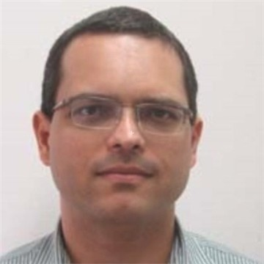
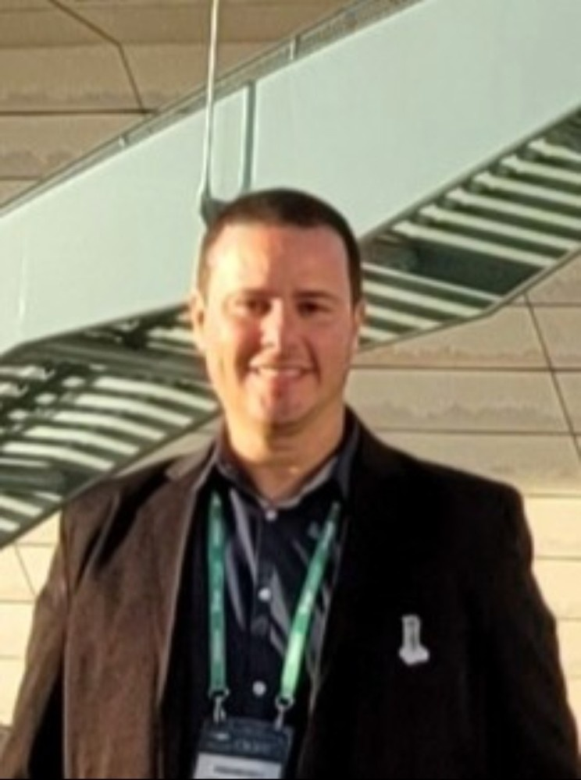
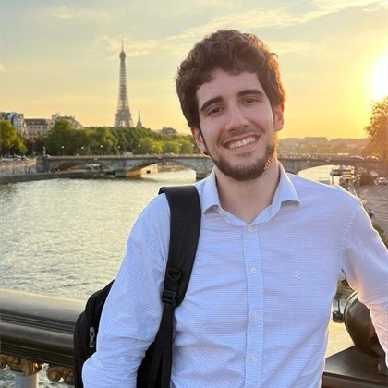
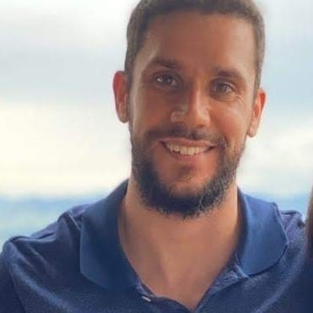
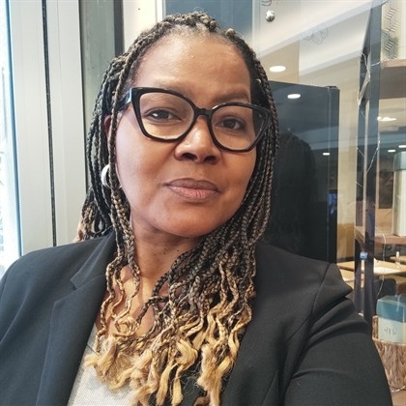

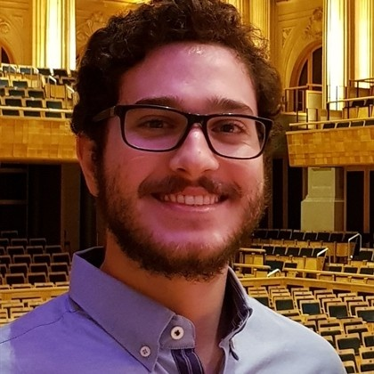
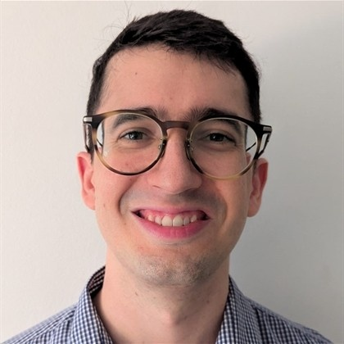
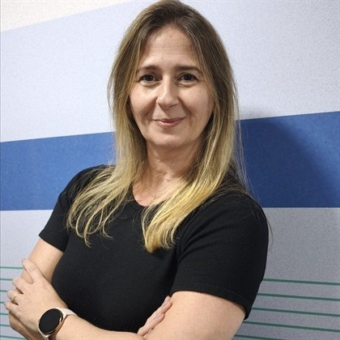

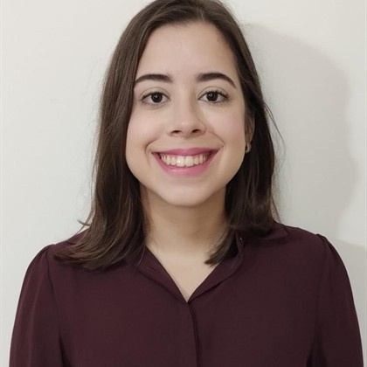
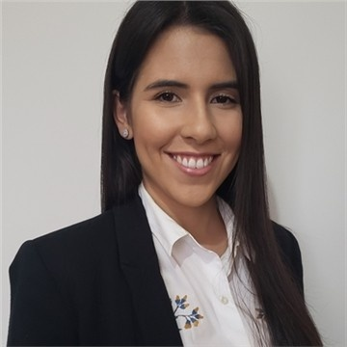
Gestão de Mudanças | Abordagem A&M
Em processo de aprovação.
Rede de Influenciadores - FE
A Rede de Influenciadores apoia a implementação e sustentação da nova gerência, atuando como referência para disseminação de conhecimento, adoção de processos e fortalecimento das práticas da área.
FE – Gerência Executiva
FEG
Governança e Estratégia
FEL
Ferramentas Elétricas
FEN
Ferramentas Energéticas
FER
Recursos e Carga
PAPÉIS E RESPONSABILIDADES
Traduz, apoia, direciona e dissemina.
Paulo Sérgio
DPL - FER
Apoiar os usuários na utilização dos novos processos e ferramentas.
Reforçar orientações, treinamentos e comunicações da transformação.
Identificar dificuldades recorrentes e apoiar em direcionar para resolução
Atuar como elo entre a área usuária, área parceira e clientes internos
Vitor Duarte
DPL - FEG
Fernando Cattan
DPL - FEL
Rogério Menezes
DPL - FEN
Francislene Madeira
DPL - FEG
Daniel Villas Boas
DPL - FEL
Lucas Khenayfis
DPL - FEN
Felipe Treistman
DPL - FER
Alessandra Mattos
DPL - FEG
Lucas de Souza
DPL - FEL
Sofia Moreira
DPL - FER
Isabela Fiuza
DPL - FER

Slide 73
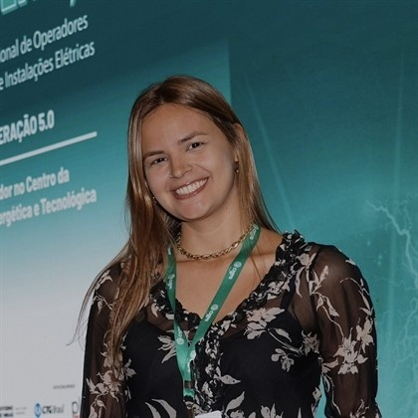
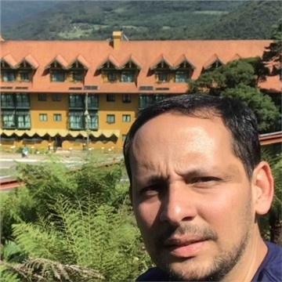
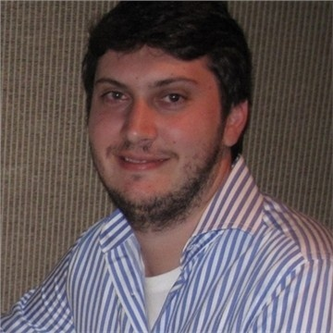



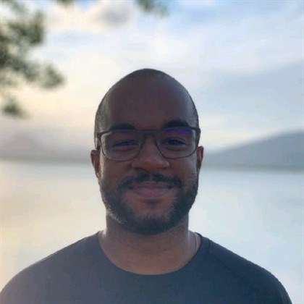
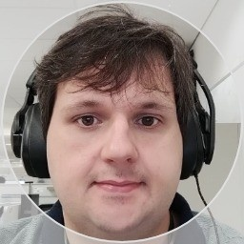
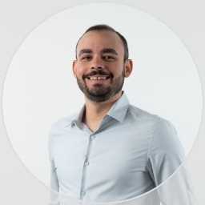
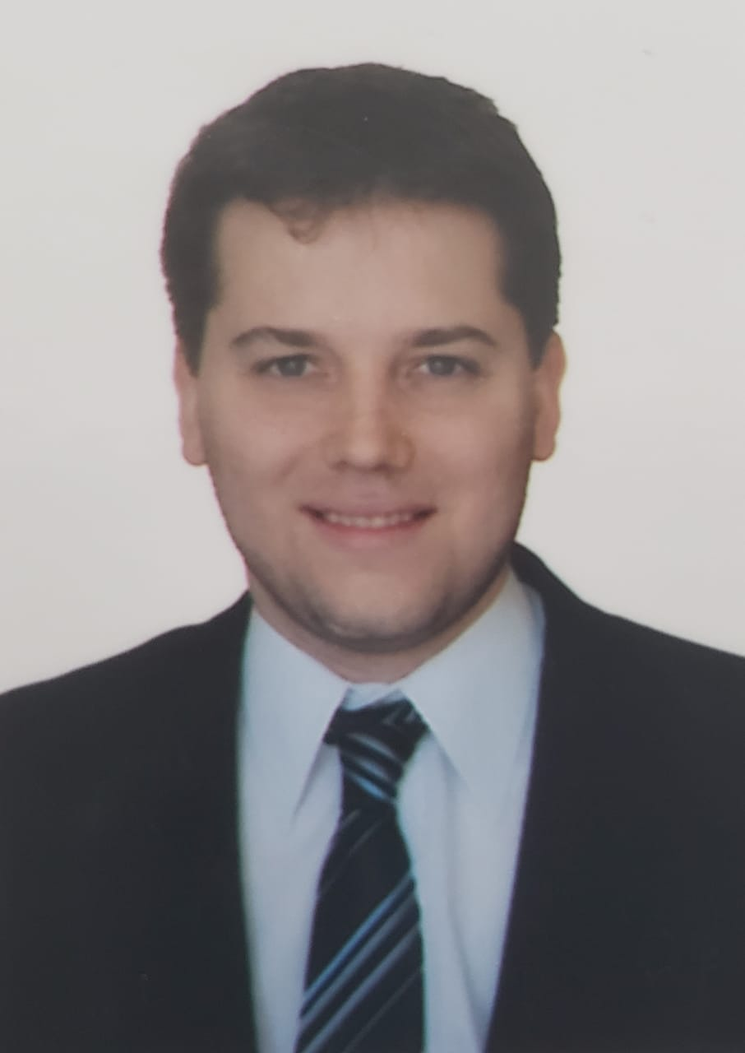
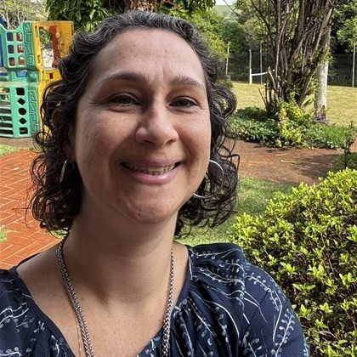
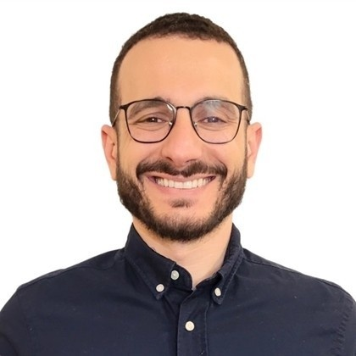


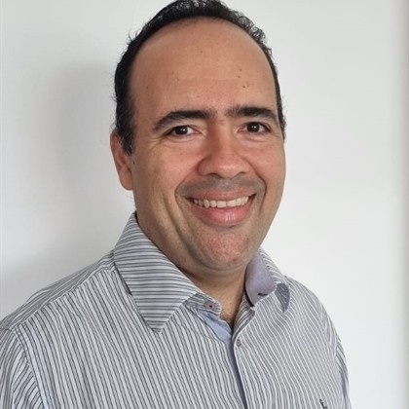

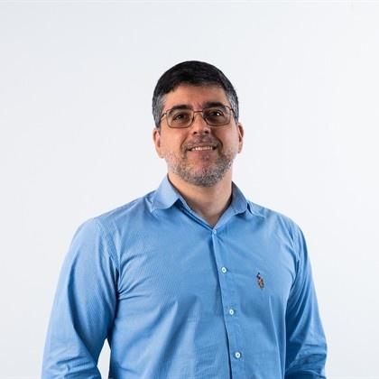
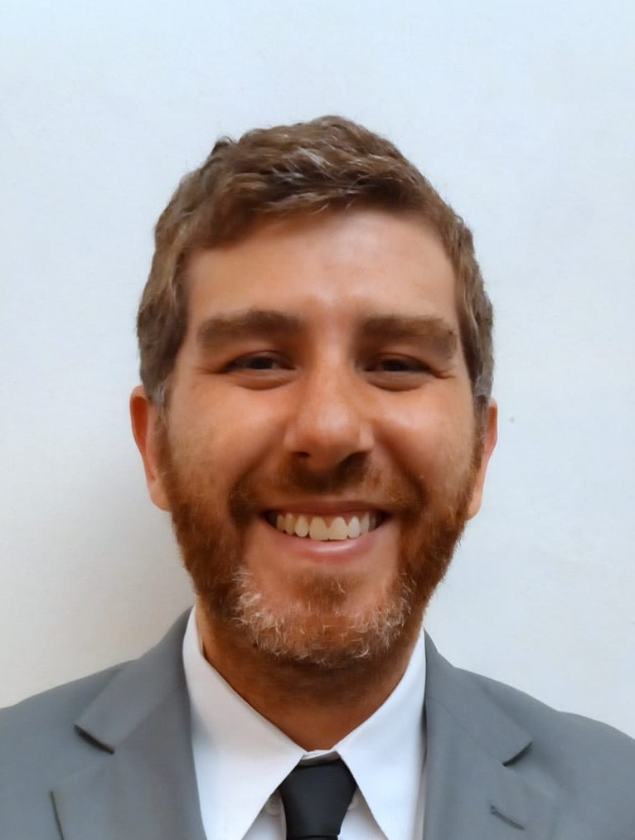
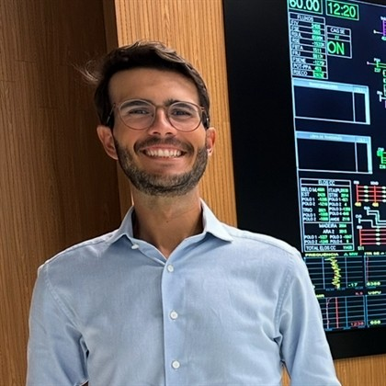
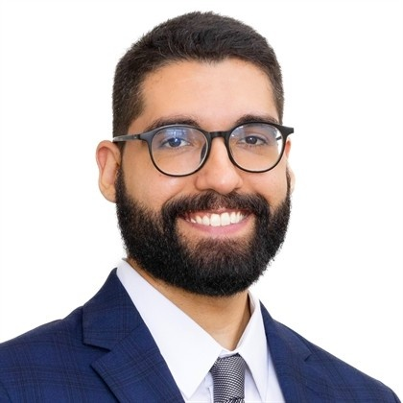
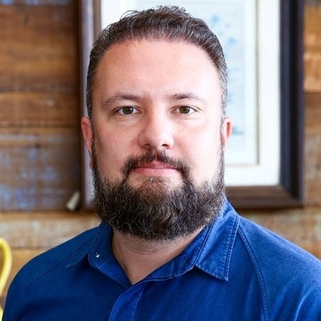

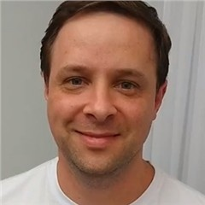
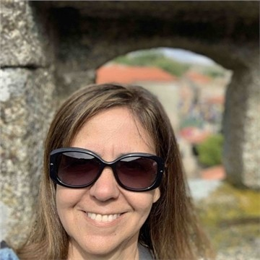
Gestão de Mudanças | Abordagem A&M
Em processo de aprovação.
Rede de Influenciadores – DPL, DOP e DTA
Durante a Operação Assistida, a Rede de Influenciadores da área cliente atuará como facilitadora da adoção, apoiando a gestão de impedimentos e a evolução contínua da operação.
DPL – Diretoria de Planejamento
DOP- Diretoria de Operaçãoes
DTA
Diretoria de Tecnologia
EG
Gerência Executiva de Engenharia
PL
Gerência Executiva de Planejamento Elétrico
PE
Gerência Executiva
de Planejamento Enegético
PR
Gerência Executiva de Programação da Operação
PD
Gerência Executiva de Procedimentos e Desenvolvimentos OP
Raquel Alves
DPL - EGE
Julia Herz
DTA - AGD
Leandro Faulhaber
DTA - RSG
Everton Batista
DTA - RSG
Anna Carolina
DTA - AGG
Vinícius Gualter
DPL – PLM
Douglas Aranil
DPL – PED
Hugo Torraca
DOP - PRR
Fabio Leite
DOP - PDT
PAPÉIS E RESPONSABILIDADES
João Henrique
DPL - EGI
Karla Antunes
DOP - PRI
Mohamad Salem
DPL – PLN
Renan Gomes
DPL – PEE
Karla Queiroz
DOP - PDP
Traduz, apoia, direciona e dissemina.
Apoiar o entendimento e a adoção do novo modelo pela área.
Atuar como ponto focal para esclarecimento de dúvidas e direcionamentos.
Identificar e comunicar riscos, impactos e pontos de atenção.
Coletar feedbacks e oportunidades de melhoria da operação.
Conectar as necessidades da área cliente com a equipe de governança.
Contribuir para a sustentação e evolução contínua do modelo implementado.
Antônio Samuel
DPL - EGN
João Pedro
DOP - PRM
Alexandre Rodrigues
DPL – PLC
William Farias
DPL – PER
Vinnicius Pinto
DOP - PDR
Igor de Siqueira
DPL - EGP
Ciro Jose
DOP - PRD
Ana Claudia Batista
DPL – PLS
André Nascimento
DPL - EGN
Christiane Osorio
DOP - PRA

Slide 74
Pontos de atenção
Monitorar situações de projeto que exigem acompanhamento próximo e eventuais ajustes
# | Descrição | Status | Plano de ação | Responsável | Prazo
1 | Disponibilidade limitada de gestores e líderes de Comunidade (ex.: férias) podendo gerar impacto no cronograma e limitar a apropriação do modelo organizacional. | Em acompanhamento | Planejamento do workshop considerando data que assegure a participação das lideranças críticas. | A&M + FEG | 07/08
2 | Sobrecarga operacional durante a etapa de transição pode afetar a execução das atividades técnicas (ex.: atividades herdadas, demandas represadas e vagas ainda não preenchidas). | Em acompanhamento | Mapeamento, consolidação e plano de realocação de processos e atividades em conjunto com a FEG. Mapeamento preliminar das demandas e plano de priorização e endereçamento. Formalização de recursos das áreas parceiras e estabelecimento de recorrências operacionais. | A&M + FEG | 07/08

Slide 76
Projeto Maestro
Definição e Implantação de Desenho Organizacional que viabilize a Independência Tecnológica sobre os Modelos Computacionais Elétricos e Energéticos do ONS
Comitê Gestor
29 de Julho 2026

Slide 77
Cronograma do Projeto – Visão Geral
 | 2025 |  |  | 2026
 | OUT | NOV | DEZ | JAN | FEV | MAR | ABR | MAI | JUN | JUL | AGO | SET | OUT
GESTÃO DE PROJETO E GESTÃO DA MUDANÇA
PLANEJAMENTO Planejamento e Organização
ENTENDIMENTO DA SITUAÇÃO ATUAL Compreensão do contexto externo
Diagnóstico organizacional
Direcionadores estratégicos
Diagnóstico modelos computacionais
DESENHO DO NOVO MODELO ORGANIZACIONAL Proposta e detalhamento do novo desenho organizacional
Definição do modelo de sourcing
Desenho do modelo de inovação e avaliação dos modelos comp.
Definição de orçamento
PLANEJAMENTO DA TRANSIÇÃO E IMPLANTAÇÃO Plano de implementação e operação assistida
OPERAÇÃO ASSISTIDA Setup interno ONS
Implementação e monitoramento contínuo
Setup interno ONS
Estamos aqui

Slide 78
Cronograma do Projeto – Etapa 5: Operação Assistida
 | JULHO |  |  | AGOSTO |  |  |  | SETEMBRO |  |  |  |  | OUTUBRO
 | 13/07 - 17/07 | 20/07 - 24/07 | 27/07 - 31/07 | 03/08 - 07/08 | 10/08 - 14/08 | 17/08 - 21/08 | 24/08 - 29/08 | 31/08 - 04/09 | 07/09 - 11/09 | 14/09 - 18/09 | 21/09 - 25/09 | 28/09 - 02/10 | 05/10 - 09/10 | 12/10 - 16/10 | 19/10 - 23/10 | 26/10 - 30/10
Acompanhamento e melhoria continua do modelo
ESTRUTURAÇÃO DAS GERÊNCIAS E COMUNIDADES Mapeamento e plano de realocação dos processos que estão sob responsabilidade da FE
Mapeamento das demandas e definição de plano de ação para as comunidades de entrega
Detalhamento do escopo, processos e integrações da FE (foco FEN, FER, FEL)
Operacionalizar modelo de governança (fóruns, processos, interfaces e rotinas) das Comunidades de Entrega
Detalhamento do escopo, processos, integrações e rotinas da FEG
Operacionalizar o modelo de governança da FEG (fóruns estratégicos anual e gestão semestral do portfólio)
Operacionalizar modelo de governança (fóruns, processos, interfaces e rotinas) das Comunidades Técnicas
PLANEJAMENTO DE CAPACITAÇÃO Planejamento e execução das trilhas de capacitação
Estamos aqui
Notes:
Validação do resultado do workshop (steps): trabalho executado/prévio -> workshop -> oficialização -> validação Marcelo/Zucarato -> Comunicação para os clientes

Slide 79
Acompanhamento de atividades – Operação Assistida
Visão consolidada das atividades em andamento e próximos passos para a semana
Frentes de atuação | Atividade | Prazo | Status | Próximos passos / Observações
ESTRUTURAÇÃO DAS GERÊNCIAS E COMUNIDADES | Agendamento do Workshop para detalhamento do escopo, processos e integrações das Gerencias | 24/07 |  | Agendado para 04 e 05/08
 | Reuniões com a FEN, FEL e FER para a realocação de processos, que não pertencem à FE | 24/07 |  | Reuniões realizadas: FEL 17/07, FER 22/07 e FEN 23/07
 | Mapeamento das demandas que estão sendo direcionadas para as comunidades e inventário das ferramentas de suporte utilizadas | 24/07 |  | Data Request disponibilizado na pasta compartilhada do Teams em 17/07 com retorno até dia 24/07
 | Construção do material do Workshop para detalhamento do escopo, processos e integrações com os gerentes e líderes das comunidades de entrega e técnica | 30/07 |  | Agendado prévia do material com Marcelo e FEG para 31/07
 | Realização do workshop para detalhamento do escopo, processos e integrações das Gerencias (com todos os gerentes, líderes das comunidades) | 05/08 |  | -
 | Consolidação e plano de ação preliminar para as demandas que estão sendo direcionadas para as comunidades | 07/08 |  | -
 | Instanciamento do grupo de trabalho para definição das diretrizes de ferramentas de suporte a governança e documentação | 07/08 |  | -
GESTÃO DE MUDANÇAS | Retorno dos comunicados para DPL e para todo ONS | 22/07 |  | Primeiro boletim semanal enviado em 23/07
 | Revisão do Plano de Comunicação | 28/07 |  | -
 | Reestruturação da Rede de Influenciadores | 29/07 |  | Alinhamento realizado com Vitor Duarte em 27/07
 | Validação do Plano de Comunicação e Rede de Influenciadores | 30/07 |  | Reunião agendada para 29/07
LEGENDA
Não Iniciado
Em Andamento
Em Atraso
Concluído

Slide 80
Pontos de atenção
Monitorar situações de projeto que exigem acompanhamento próximo e eventuais ajustes
# | Descrição | Status | Plano de ação | Responsável | Prazo
1 | Disponibilidade limitada de gestores e líderes de Comunidade (ex.: férias) podendo gerar impacto no cronograma e limitar a apropriação do modelo organizacional. | Em acompanhamento | Planejamento do workshop considerando data que assegure a participação das lideranças críticas. | A&M + FEG | 07/08
2 | Sobrecarga operacional durante a etapa de transição pode afetar a execução das atividades técnicas (ex.: atividades herdadas, demandas represadas e vagas ainda não preenchidas). | Em acompanhamento | Mapeamento, consolidação e plano de realocação de processos e atividades em conjunto com a FEG. Mapeamento preliminar das demandas e plano de priorização e endereçamento. | A&M + FEG | 07/08

Slide 82
Projeto Maestro
Definição e Implantação de Desenho Organizacional que viabilize a Independência Tecnológica sobre os Modelos Computacionais Elétricos e Energéticos do ONS
Comitê Gestor
22 de Julho 2026

Slide 83
Cronograma do Projeto – Visão Geral
 | 2025 |  |  | 2026
 | OUT | NOV | DEZ | JAN | FEV | MAR | ABR | MAI | JUN | JUL | AGO | SET | OUT
GESTÃO DE PROJETO E GESTÃO DA MUDANÇA
PLANEJAMENTO Planejamento e Organização
ENTENDIMENTO DA SITUAÇÃO ATUAL Compreensão do contexto externo
Diagnóstico organizacional
Direcionadores estratégicos
Diagnóstico modelos computacionais
DESENHO DO NOVO MODELO ORGANIZACIONAL Proposta e detalhamento do novo desenho organizacional
Definição do modelo de sourcing
Desenho do modelo de inovação e avaliação dos modelos comp.
Definição de orçamento
PLANEJAMENTO DA TRANSIÇÃO E IMPLANTAÇÃO Plano de implementação e operação assistida
OPERAÇÃO ASSISTIDA Setup interno ONS
Implementação e monitoramento contínuo
Setup interno ONS
Estamos aqui

Slide 84
Cronograma do Projeto – Etapa 5: Operação Assistida
 | JULHO |  |  | AGOSTO |  |  |  | SETEMBRO |  |  |  |  | OUTUBRO
 | 13/07 - 17/07 | 20/07 - 24/07 | 27/07 - 31/07 | 03/08 - 07/08 | 10/08 - 14/08 | 17/08 - 21/08 | 24/08 - 29/08 | 31/08 - 04/09 | 07/09 - 11/09 | 14/09 - 18/09 | 21/09 - 25/09 | 28/09 - 02/10 | 05/10 - 09/10 | 12/10 - 16/10 | 19/10 - 23/10 | 26/10 - 30/10
Acompanhamento e melhoria continua do modelo
ESTRUTURAÇÃO DAS GERÊNCIAS E COMUNIDADES Mapeamento e plano de realocação dos processos que estão sob responsabilidade da FE
Mapeamento das demandas e definição de plano de ação para as comunidades de entrega
Detalhamento do escopo, processos e integrações da FE (foco FEN, FER, FEL)
Operacionalizar modelo de governança (fóruns, processos, interfaces e rotinas) das Comunidades de Entrega
Detalhamento do escopo, processos, integrações e rotinas da FEG
Operacionalizar o modelo de governança da FEG (fóruns estratégicos anual e gestão semestral do portfólio)
Operacionalizar modelo de governança (fóruns, processos, interfaces e rotinas) das Comunidades Técnicas
PLANEJAMENTO DE CAPACITAÇÃO Planejamento e execução das trilhas de capacitação
Estamos aqui
Notes:
Validação do resultado do workshop (steps): trabalho executado/prévio -> workshop -> oficialização -> validação Marcelo/Zucarato -> Comunicação para os clientes

Slide 85
Acompanhamento de atividades – Operação Assistida
Visão consolidada das atividades em andamento e próximos passos para a semana
Frentes de atuação | Atividade | Prazo | Status | Próximos passos / Observações
ESTRUTURAÇÃO DAS GERÊNCIAS E COMUNIDADES | Detalhamento do cronograma da operação assistida | 17/07 |  | Cronograma disponibilizado na pasta compartilhada do Teams em 17/07
 | Agendamento do Workshop para detalhamento do escopo, processos e integrações das Gerencias (com todos os gerentes, líderes das comunidades) | 24/07 |  | Previsão para 04/08
 | Reunião com a FEN, FEL e FER para a realocação de processos, que não pertencem à FE | 24/07 |  | Primeira reunião realizada: FEL 17/07 Reunião agendada: FER 22/07 e FEN 23/07
 | Mapeamento das demandas que estão sendo direcionadas para as comunidades e inventário das ferramentas de suporte utilizadas | 24/07 |  | Data Request disponibilizado na pasta compartilhada do Teams em 17/07 com retorno até dia 24/07
 | Consolidação das demandas direcionadas para as comunidades e definição de plano de ação preliminar para as iniciativas aplicáveis | 29/07 |  | -
 | Construção do material do Workshop para detalhamento do escopo, processos e integrações com os gerentes e líderes das comunidades de entrega e técnica | 29/07 |  | Agendar prévia do material com Marcelo e FEG até dia 31/07
GESTÃO DE MUDANÇAS | Retorno dos comunicados para DPL e para todo ONS | 22/07 |  | Primeiro boletim semanal para 22/07
 | Revisão do plano de comunicação | 28/07 |  | -
 | Reestruturação da estratégia para Rede da Mudança | 28/07 |  | -
 | Validação da estratégia da Rede da Mudança | 30/07 |  | -
LEGENDA
Não Iniciado
Em Andamento
Em Atraso
Concluído

Slide 86




Fluxo de consolidação e validação das definições da FE
Etapa 1
Etapa 2
Etapa 3
Etapa 4
Etapa 5
Preparação do
material
Workshop
Consolidação do
resultado
Validação Executiva
Comunicação às
áreas clientes
Estruturação da proposta a partir do trabalho realizado na Etapa 3 do Projeto Maestro
Refinamento colaborativo da proposta com gestores e líderes das Comunidades
Consolidação dos resultados do workshop
Revisão e aprovação executiva das definições
Divulgação das definições aprovadas às áreas clientes
Validação do resultado do workshop (steps): trabalho executado/prévio -> workshop -> oficialização -> validação Marcelo/Zucarato -> Comunicação para os clientes

Slide 87
Pesquisa de Prontidão

Slide 88
Pesquisa de Prontidão para Mudança ONS - Evolução dos resultados 2025 - 2026
Contexto: duas pesquisas de prontidão na jornada do Maestro
Out/2025
Out–Nov/2025
Mai–Jun/2026
Hoje
Início do Projeto Maestro
Pesquisa 1: Base para o plano de Gestão de Mudanças e comunicação
Pesquisa 2: fim do período de set up interno e início da operação assistida
Início da operação assistida
PESQUISA 1 — INÍCIO MAESTRO
PESQUISA 2 — OPERAÇÃO ASSISTIDA
INSTRUMENTO
328
162
20 afirmações idênticas nas duas ondas, em escala Likert de 5 pontos, agrupadas em 4 dimensões:
Processo de Mudança
Liderança na Mudança
Entendimento da Mudança
Engajamento e Confiança
respondentes
respondentes
DPL: 168 | DTA: 100 | DOP: 60
Aplicada às três diretorias, no início do Projeto Maestro.
DPL: 127 | DTA: 35
Foco nas diretorias diretamente impactadas, com pessoas já em alocação na nova área.
Nota de comparabilidade: a Pesquisa 2 não incluiu a DOP e teve amostra menor. Ainda assim, a evolução se sustenta em base comparável: considerando apenas DPL + DTA na Pesquisa 2, o índice geral passa de 3,94 para 4,17.

Slide 89
Pesquisa de Prontidão para Mudança - ONS
Evolução por dimensão: avanço generalizado, com destaque para o entendimento
HISTÓRICO
CULTURA
LIDERANÇA
MUDANÇA ATUAL | ADKAR
COMO MEDIMOS
4,04
4,00
4,03
4,40
4 dimensões que retratam a maturidade da organização para a mudança
Escala de 1 a 5 por afirmação (1 = discordo totalmente; 5 = concordo totalmente)
Pontuação de referência que orienta o plano de Gestão de Mudanças e Comunicação
+0,28
+0,19
+0,16
+0,27
2025
3,76
2025
3,81
2025
3,87
2025
4,13
2026
4,04
2026
4,00
2026
4,03
2026
4,40
Planejamento para mudança
Comunicação adequada
Percepção positiva sobre as mudanças
Competências treinadas adequadamente
Organização aberta a novas ideias
Incentivo à participação nas mudanças
Reconhecimento por participar
Costume de celebrar marcos
Envolvimento dos líderes
Orientação e apoio às equipes
Clareza das informações
Atuação conjunta contra resistências
Necessidade da mudança
Escopo, estratégia e objetivo
Sentimento positivo
Percepção de preparo
LEITURA DOS RESULTADOS
≥ 4,0 Alta prontidão
3,0 – 3,9 Prontidão moderada
ÍNDICE GERAL DE PRONTIDÃO: 3,94 (2025) → 4,17 (2026) +0,23, com evolução nas quatro dimensões

Slide 90
Pesquisa de Prontidão para Mudança ONS – Recomendações e Próximos Passos
Recomendações: consolidar capacidade e reforço na operação assistida
Estruturar a trilha de capacitação por papel
Dar continuidade ao plano de capacitação já elaborado, garantindo a execução dos treinamentos conforme o cronograma previsto. Em paralelo, mapear as principais atividades que assumirão novos donos na nova estrutura e direcionar os novos pontos focais para apoiar as equipes na transição.
Endereça: capacitação (3,67) e clareza de papéis
1
Atividade iniciada por Gestão de Mudanças
Instituir ritual de reconhecimento e celebração
Criar cadência de reconhecimento dos marcos da operação assistida: quick wins visíveis, destaque de times e pessoas nas comunicações e nos fóruns de liderança.
Endereça: reconhecimento (3,75) e celebração (3,88)
2
Ativar os líderes intermediários como multiplicadores
Equipar gestores com toolkit de conversas de equipe (mensagens-chave, perguntas frequentes, roteiro de diálogo) e acompanhar a execução, fechando o gap de percepção entre líderes e equipes.
Endereça: envolvimento das equipes (3,84) e gap de 0,35
3
Manter cadência de comunicação com linguagem acessível
Sustentar o ritmo de comunicação que gerou os maiores avanços, com cronograma transparente das definições (gestores, alocações) e revisão da linguagem, menos siglas, mais exemplos concretos.
Endereça: ansiedade sobre definições e acessibilidade
4
Medir a sustentação da mudança (Terceira Pesquisa após operação assistida)
Planejar a terceira medição ao final da operação assistida, reforçada por pulse checks curtos nos marcos críticos, e avaliar a reinclusão da DOP conforme o alcance da nova estrutura.
Endereça: gestão contínua da prontidão
5

Slide 91
Pontos de atenção
Monitorar situações de projeto que exigem acompanhamento próximo e eventuais ajustes
# | Descrição | Status | Plano de ação | Responsável | Prazo
1 | Disponibilidade limitada de gestores e líderes de Comunidade (ex.: férias) podendo gerar impacto no cronograma e limitar a apropriação do modelo organizacional. | Em acompanhamento | Planejamento do workshop considerando data que assegure a participação das lideranças críticas. | A&M + FEG | 07/08
2 | Sobrecarga operacional durante a etapa de transição pode afetar a execução das atividades técnicas (ex.: atividades herdadas, demandas represadas e vagas ainda não preenchidas). | Em acompanhamento | Mapeamento, consolidação e plano de realocação de processos e atividades em conjunto com a FEG. Mapeamento preliminar das demandas e plano de priorização e endereçamento. | A&M + FEG | 07/08

Slide 93
Gestão de riscos
Identificar e tratar incertezas relevantes que podem comprometer prazo e resultados do projeto
# | Descrição | Status | Plano de ação | Responsável | Prazo
1 | Disponibilidade limitada de gestores e líderes de Comunidade (ex. férias) podendo gerar impacto no cronograma e limitar a apropriação do modelo organizacional. |  | Planejamento do workshop considerando data que assegure a participação das lideranças críticas. | A&M + FEG | 07/08
2 | Falta de clareza e distribuição incompleta dos papéis dentro das comunidades e gerências “engargalando” demandas por falta de responsáveis. |  | Workshop de construção conjunta das gerências e comunidades de entrega (clareza nas atribuições, processos, rotinas e etc.) Mapeamento preliminar das demandas atuais das comunidades de entrega e plano de ação para endereçamento | A&M + FEG | 07/08
3 | Sobrecarga operacional durante a etapa de transição pode afetar a execução das atividades técnicas (acúmulo de atribuições atuais e anteriores). |  | Mapeamento e consolidação do plano de realocação de processos em conjunto com a FEG | A&M + FEG | 05/08
LEGENDA
Dentro do plano
Risco moderado
Impacto relevante

Slide 94
Cronograma do Projeto - Visão Geral
 | Outubro 2025 | Novembro 2025 | Dezembro 2025 | Janeiro 2026 | Fevereiro 2026 | Março 2026 | Abril 2026 | Maio 2026 | Junho 2026 | Julho 2026
Gestão de Projeto e Gestão da Mudança
Planejamento
Entendimento da situação atual
Desenho do novo modelo organizacional
Planejamento da transição e implantação
Operação assistida
Gestão de Projeto e Gestão da Mudança
Plan. e Organização
Compreensão do contexto externo
Diagnóstico organizacional
Direcionadores estratégicos
Diagnóstico modelos computacionais
Proposta e detalhamento do novo desenho organizacional
Definição do modelo de sourcing
Desenho do modelo de inovação e avaliação dos modelos comp.
Definição de orçamento
Plano de implementação
Plano de operação assistida
Setup interno ONS
Implementação e monitoramento contínuo
Estamos aqui

Slide 95
Boletim Mensal ONS
Boletim Semanal DPL
Cronograma Gestão de Mudanças
Vídeo Quinzenal ONS
Encontro Quinzenal da Rede
 | Outubro 2025 | Novembro 2025 | Dezembro 2025 | Janeiro 2026 | Fevereiro 2026 | Março 2026 | Abril 2026 | Maio 2026 | Junho 2026 | Julho 2026
Gestão da Mudança
Planejamento
Entendimento da situação atual
Desenho do novo modelo organizacional
Planejamento da transição e implantação
Operação assistida
Lançamento do Projeto
Página + Comunicação Visual
Plan. e Organização
Página do Projeto
Tela Entrada ONS
Fundo de Tela Notebook
Change Readiness Assessment
Mapa de Stakeholders
Narrativa da Mudança
Relatório de Insights
Identidade Visual
Plano de Comunicação¹
Execução do Plano de Comunicação
Kick-Off Influenciadores
Estratégia de Impactos
Change Readiness Assessment
Matriz de Impacto
Plano de Mitigação
Acompanhamento do Plano de Mitigação
Estratégia de Treinamento
Currículo de Treinamento
Agenda de Treinamento
Execução do Treinamento
Change Readiness Assessment
Plano de Adoção
Pacote de Cutover
Estamos aqui

